Slide 1




Ligne Nouvelle Paris-Normandie
Concertation – Atelier Insertion territoriale du projet 3
16 juin 2015 - Paris

Slide 2
Objectif et ordre du jour de l’atelier insertion territoriale n°3
Atelier Insertion territoriale 3
Notes:
Julien

Slide 3
1 – Objectif et ordre du jour de l’atelier insertion territoriale n°3
Ordre du jour
  9h30-9h45 : Accueil
  9h45-10h00 : Introduction
  10h00-10h45 : Présentation des avancées par rapport à l’atelier 2 - setec
  10h45-11h30: Présentation des avancées par rapport à l’atelier 2 – Chambre d’agriculture
  11h30-11h45 : Pause
  11h45-12h30 : Présentation de la notion d’enjeux et de la méthodologie de hiérarchisation
  12h30-13h30 : Déjeuner
  13h30-14h45 : Travail en groupe
  14h45-15h45 : Restitution puis présentation des premiers résultats cartographiques et des objectifs pour la prochaine vague
  15h45-16h00 : Pause
  16h00-16h15: Présentation des premiers résultats de hiérarchisation
  16h15-17h00: Liens entre fonctionnalités et insertion territoriale
Notes:
Julien

Slide 4
1 – Objectif et ordre du jour de l’atelier insertion territoriale n°2
  Objectifs de l’atelier
  Partager la mise à jour des éléments d’enjeux du territoire suite aux remarques de l’atelier du 16 avril 2015.
  Présenter la méthodologie de hiérarchisation des enjeux et recueillir vos observations sur cette dernière.
  Introduire les notions de fonctionnalité et d’interface avec les études techniques.
Notes:
Julien

Slide 5
Historique et principes de conception du projet
2.
Notes:
Emmanuèle

Slide 6
2 – Objectifs et principes de conception du projet
  Le projet LNPN vise trois objectifs principaux :
  Améliorer la qualité de service : régularité, ponctualité, confort
  Augmenter la fréquence et le nombre de dessertes ferroviaires,
  Réduire les temps de parcours
  LNPN repose sur les principes suivants :
  Une articulation étroite avec le réseau existant pour multiplier les services et permettre le développement des trains régionaux, du Transilien et du fret ;
  Une vitesse de conception adaptée (≤ 250 km/h) aux enjeux de distances faibles et à la structure des trafics (déplacements domicile-travail) répondant à la géographie et à l’occupation des territoires.
Notes:
Emmanuèle

Slide 7
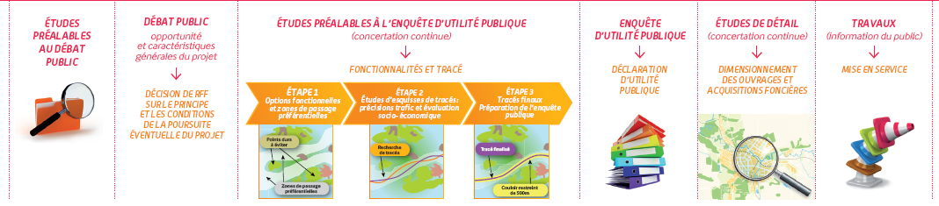
2 – Objectifs et principes de conception du projet
Les grandes étapes de conduite d’un projet
2012
2015
2020
2030
Notes:
Emmanuèle

Slide 8
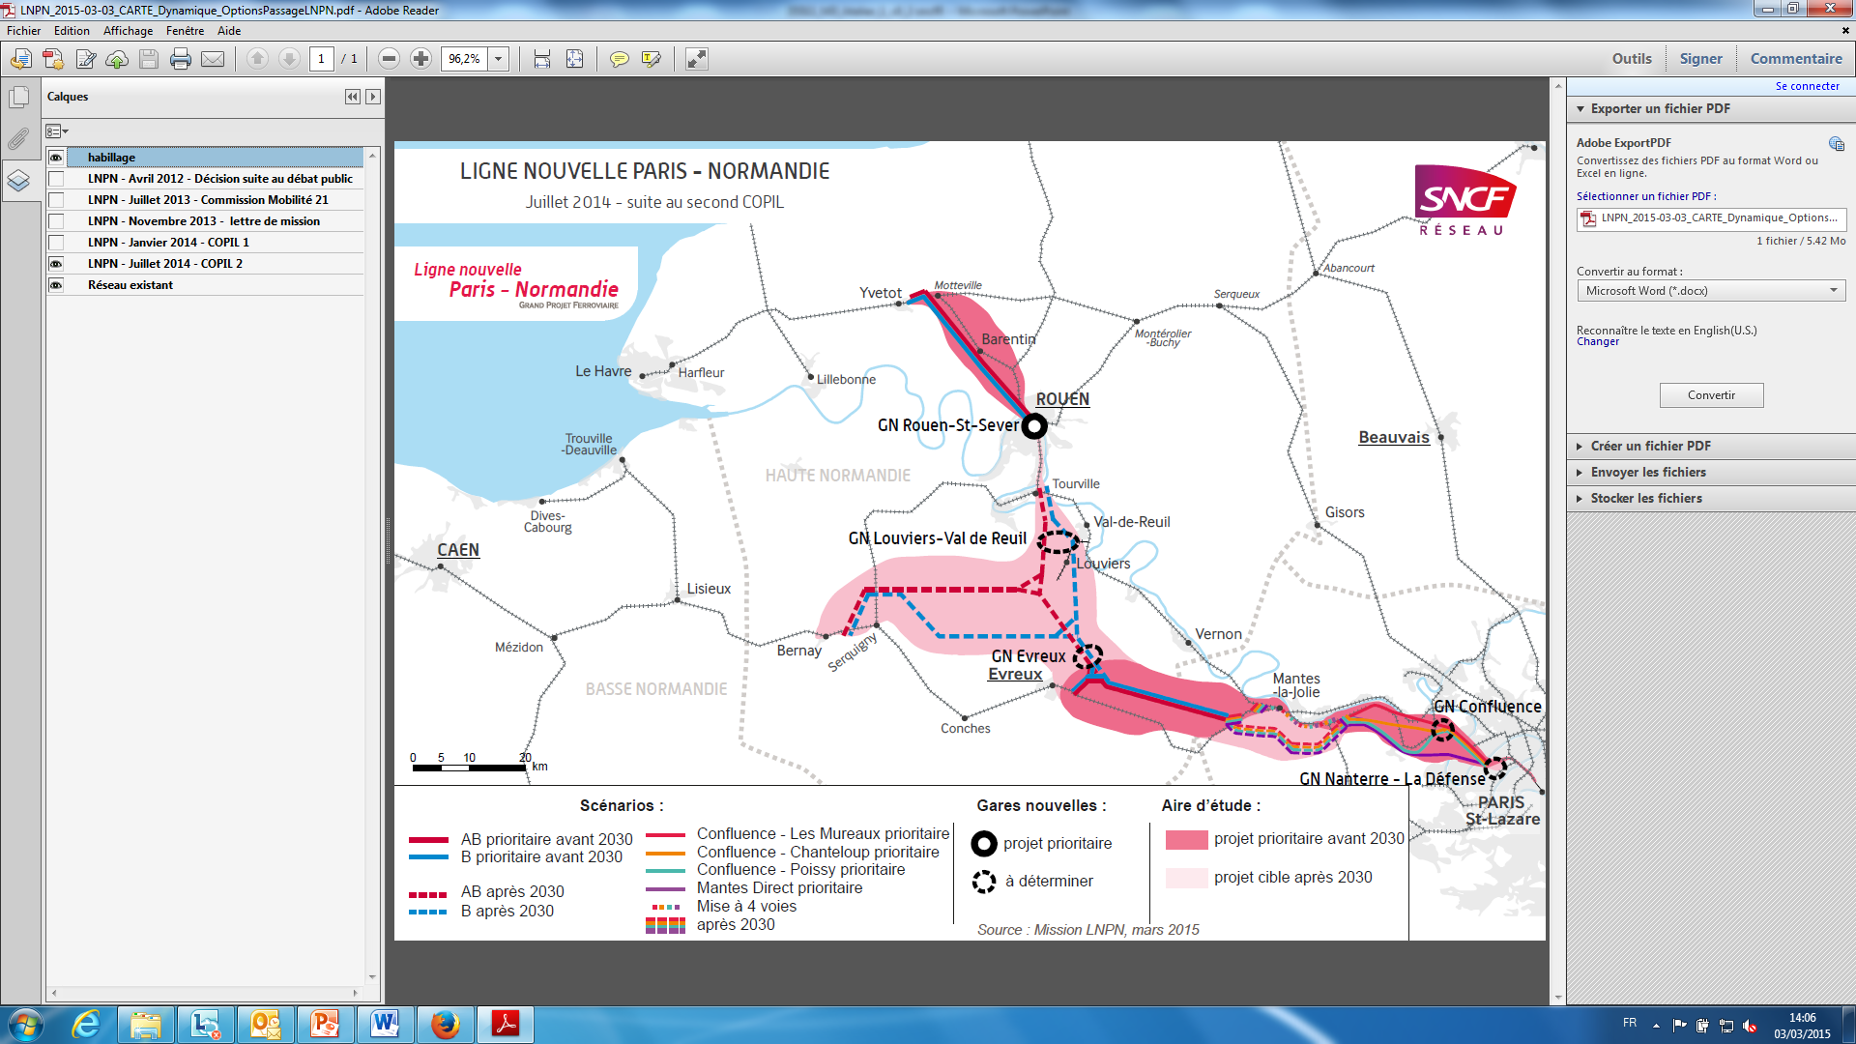
2 – Objectifs et principes de conception du projet
Comité de pilotage juillet 2014
Notes:
Emmanuèle

Slide 9
Organisation de la concertation
3.
Notes:
Emmanuèle

Slide 10
3 – Organisation de la concertation
  Madame Anne-Marie CHARVET – Nouvelle garante de la concertation pour l’étape 1 du projet de ligne nouvelle Paris-Normandie, a été nommée lors de la séance du 7 janvier 2015 par la commission nationale du débat public (CNDP).
  Adresse postale: 11 bis rue Saluces
  84 000 AVIGNON
Mail : anne-marie-charvet@orange.fr

Slide 11
3 – Organisation de la concertation
  Calendrier de gouvernance et concertation
 | 2014 |  | 2015 |  |  |  | 2016 |  |  |  | 2017
COPIL
COTECH
COTER (x 3)
Com Cons (x 5)
Ateliers thématiques
Site internet Consultation en ligne
Réunions publiques
2 juil
Fev
Sept-Oct
x3
x3
x3
x3
x3
Séance plénière
x5
x5
x5
Séance plénière
1ere vague
Recueil des enjeux
Def scénarios fonc
2eme vague
Mise au point des ZP
3eme vague
Choix de ZPP
Reprise des études avec les sortants de vague 1
Reprise des études avec les sortants de la vague 2
3 à 5
3 à 5

Slide 12
Les études environnementales :
Identification des enjeux de territoire
Atelier Insertion territoriale 3

Slide 13
L’étape 1 – Rappel des objectifs
En étape 1: rechercher l’inscription territoriale de moindre impact potentiel
  Acquérir la connaissance des territoires pour l’ensemble des thématiques liées au milieu humain, au milieu naturel, et au milieu physique
  Hiérarchiser les enjeux du territoire
  Concevoir le projet en faisant valoir le principe Éviter – Réduire – Compenser
  Identifier les risques d’impacts du projet et les mesures nécessaires pour leur suppression, leur réduction ou leur compensation

Slide 14
L’étape 1 – Rappel des objectifs
Comment
  Une méthodologie basée sur l’échange
    Expliquer la démarche
    Comprendre vos attentes
  Les enjeux et leur hiérarchisation : 1ère vague
    Acquérir des connaissances complémentaires sur les territoires traversés
    Avancer sur la vision partagée des enjeux et de leur hiérarchisation → Atelier n°3
  Définir et évaluer des zones de passage : 2ème et 3ème vague
    Sur la base de premières prescriptions en faveur de l’intégration du projet dans son environnement
    En priorisant le principe d’évitement des enjeux les plus forts
    En tenant compte des particularités des orientations du projet ( souterrain, aérien)

Slide 15
Étape 1 – Atelier territorial n°3
Le contenu de la journée
  Rappel de méthodologie générale
  Les nouveaux éléments
    Présentation des choix opérés par rapport aux remarques de l’Atelier territorial n°2
    Avancement et nouveaux points valorisés
    Discussion sur les difficultés et questions rencontrées
  La hiérarchisation des enjeux
    Partage de la méthode
    Présentation d’une proposition de hiérarchisation des enjeux
    Travail en groupe : Analyse / discussion à partir de la grille de hiérarchisation utilisée
    Présentation des premiers traitements cartographiques
  Présentation des objectifs de la prochaine vague

Slide 16
Méthodologie
Atelier Insertion territoriale 3

Slide 17
Méthodologie globale des études - Rappel
Le principe d’analyse du territoire
  Affiner la lecture du territoire à l’état brut : l’occupation du sol et les enjeux thématiques
  Identifier et valoriser tous les outils mis en place par la puissance publique pour valoriser des enjeux particuliers
  Se projeter et prendre en compte l’évolutivité du territoire : les projets futurs ( projets connus, SCOT, Schémas régionaux et autres)
  Hiérarchiser les enjeux identifiés
Notes:
Mettre le point sur la terminologie environnementale et territoriale (amalgame environnement et milieu naturel)

Slide 18

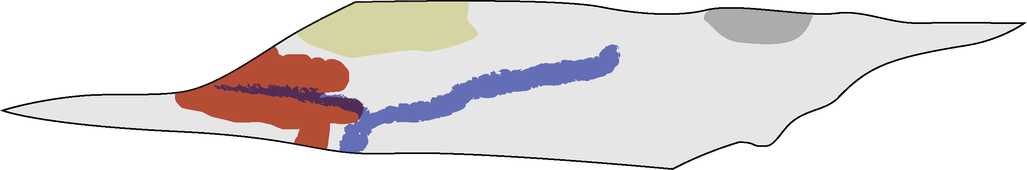
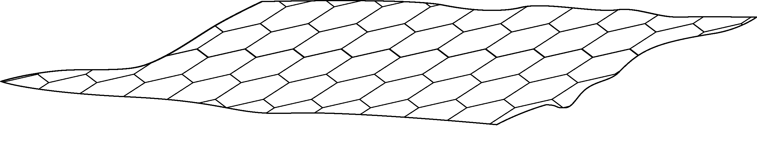
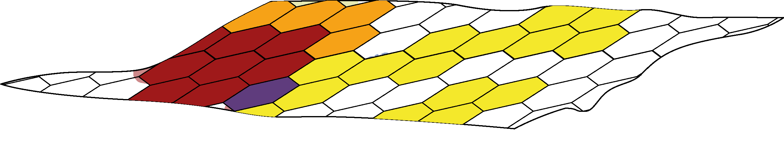


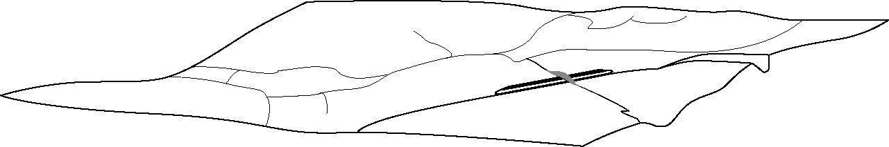
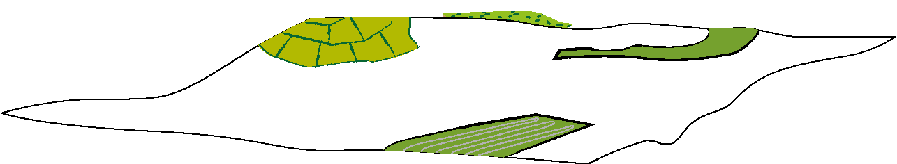

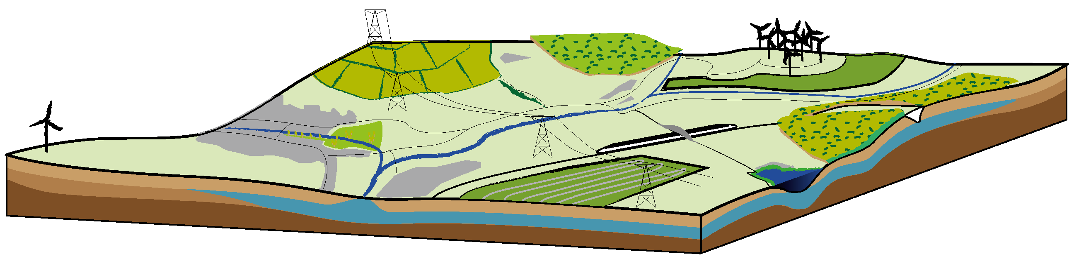

Méthodologie des études
Du territoire à la définition d’enjeux
Natura 2000
Zone de développement
Réseaux d’énergies
Périmètre de captage
Urbanisation
PPRI
Infrastructures de transport
Agriculture et végétation
Ressource en eau
Notes:
Ce qui compose le socle ( l’occupation du sol => les milieux aquatiques, les terres agricoles, les zones boisées , les zones urbanisées)
Les facteurs d’importance mis en place par la puissance publique : les zonages, les outils de protection foncières, les liens de fonctionnalités …
Ce qu’il va devenir ( les schémas directeurs et autres documents de planifications)

Slide 19
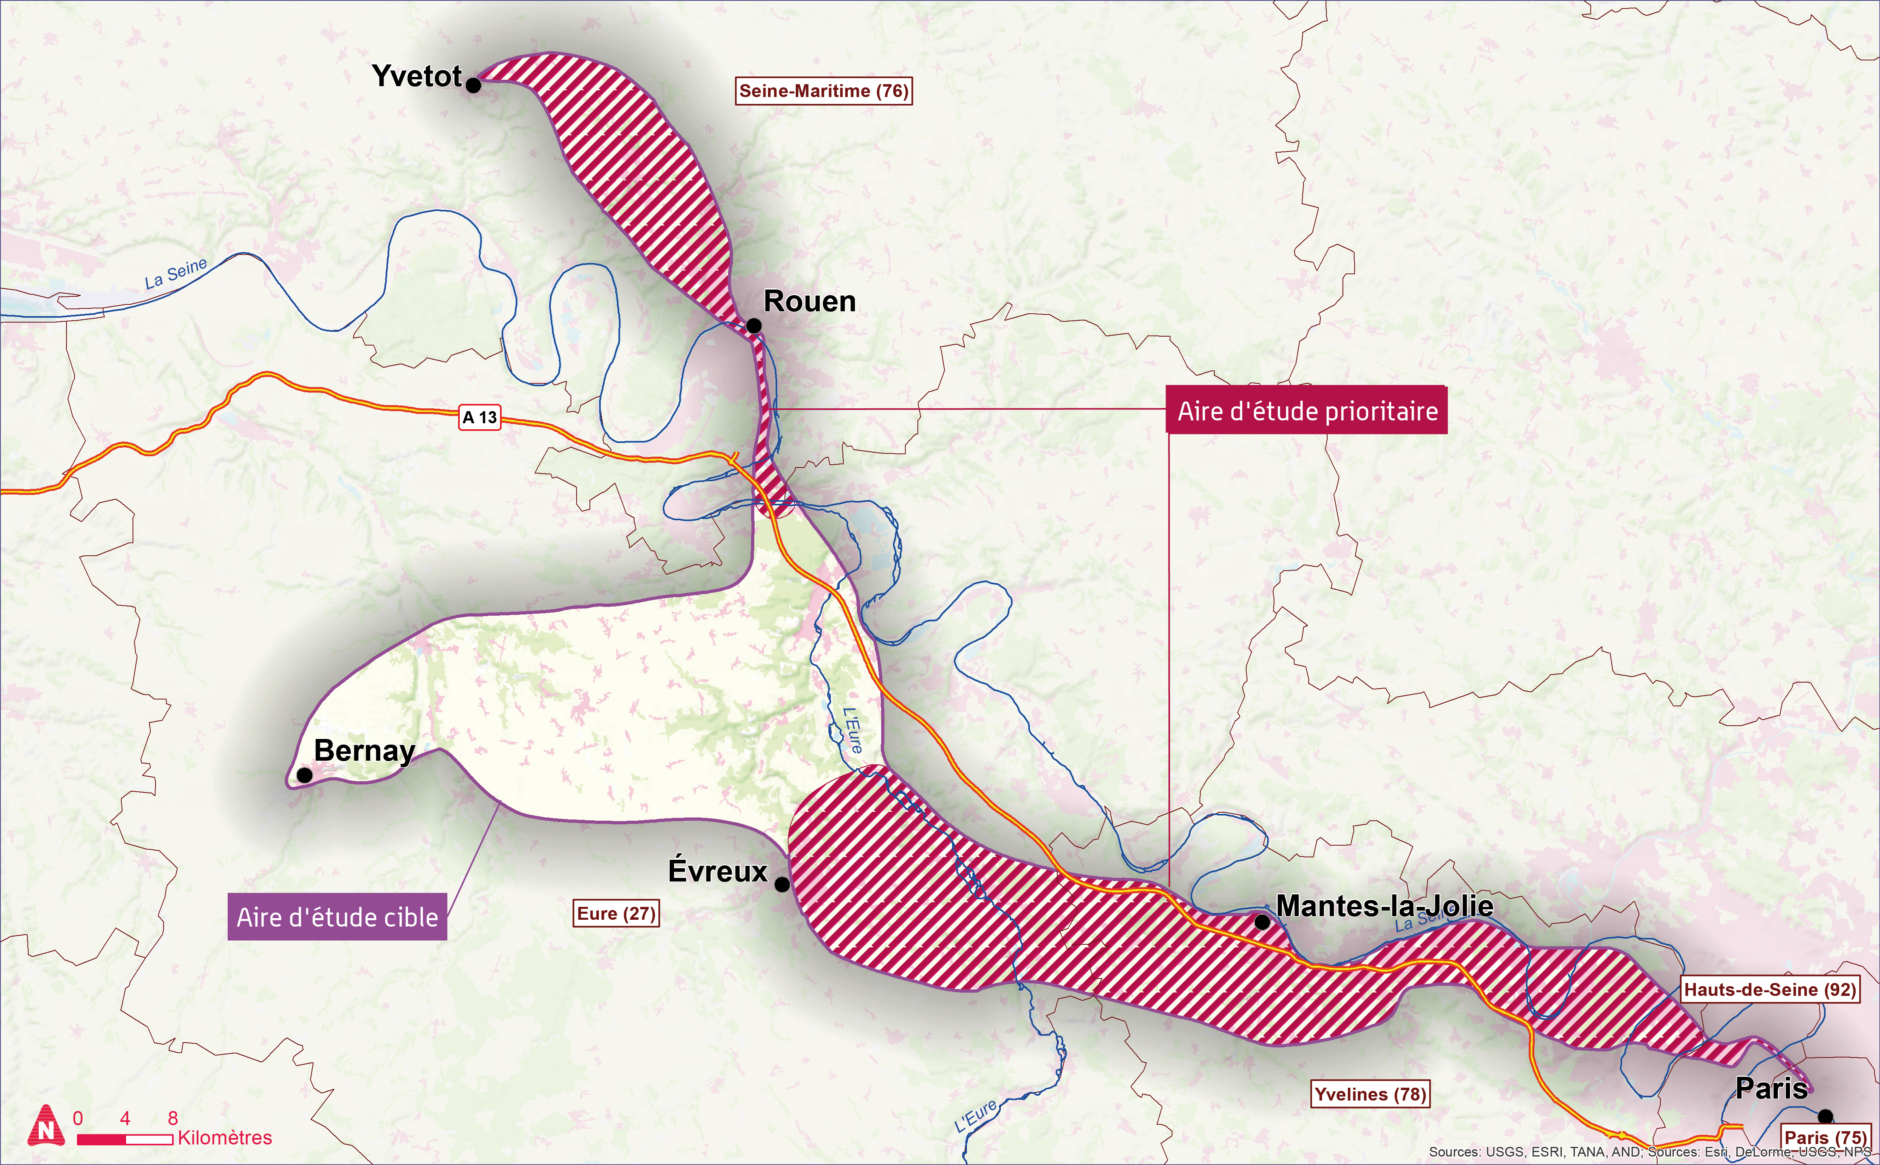
Méthodologie des études
Zones d’étude
Aire d’étude rapprochée
Aire d’étude éloignée
Notes:
Terminologie (AE rapprochée / éloignée ) employée pour les études environnementales. (à ne pas confondre avec celles du projet)
→Aire d’étude éloignée : totalité du territoire couvert par l’horizon cible – totalité des aménagements : Paris Mantes / Contournement de Mantes / Mantes Evreux , Evreux – Rouen (Y de l’Eure) , Rouen Yvetot => pas d’’étude de ZP à cette échelle.
→Aire d’étude rapprochée: sont compris les sections prioritaires sur lesquelles il y a étude de ZP mais aussi les amorces vers les sections cibles : Y de l’Eure, raccor au Sud de Rouen et raccordement du contournement de Mantes. Pour ce dernier cas, du fait du territoire concerné, intégration pour le recueil de donnée de la totalité du territoire à la zone d’étude rapprochée

Slide 20
Présentation des compléments apportés à l’analyse - setec
Atelier Insertion territoriale 3

Slide 21
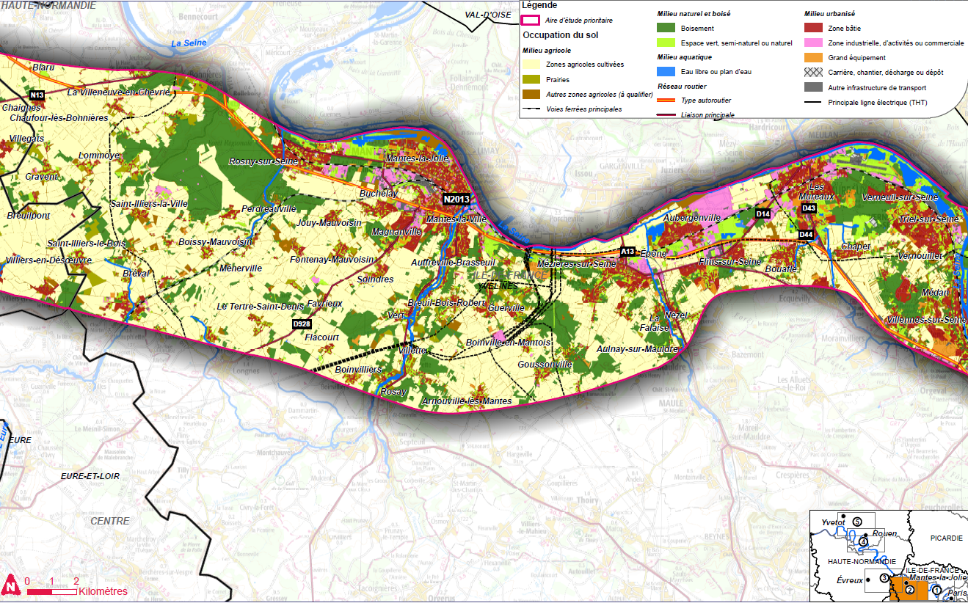
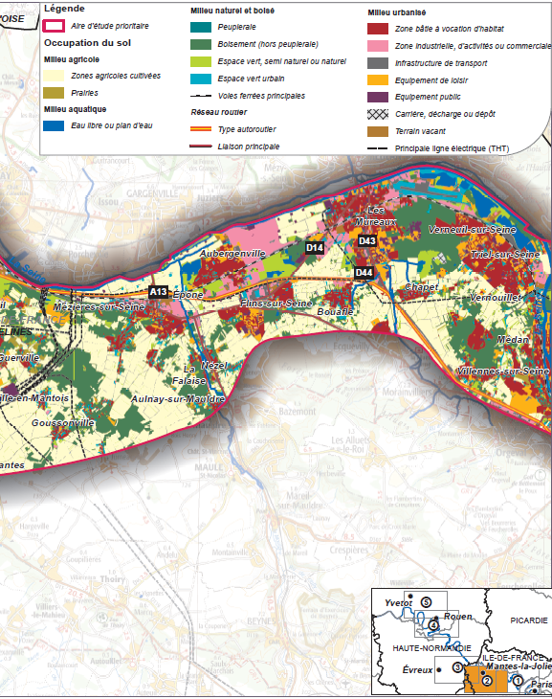
Les compléments – Occupation du sol
Aire d’étude rapprochée
Aire d’étude rapprochée
Présentation des choix opérés par rapport aux remarques de l’AT2
  Travail sur l’occupation du sol général : intégration des remarques formulées en AT2 et ajustements pour obtenir une donnée cohérente
  Travail sur l’occupation du sol agricole : Présentation dans la thématique agriculture
Carte de l’occupation du sol présentée en Atelier 2
Carte de l’occupation du sol mise à jour
Notes:
Agricole: étude confiée aux CA pour la partie définition occupation du sol, affiner la lecture offerte par les MOS.

Slide 22
Les compléments – Occupation du sol
Carte de l’occupation du sol présentée en Atelier 2
Présentation des choix opérés par rapport aux remarques de l’AT2
  Travail sur l’occupation du sol général : intégration des remarques formulées en AT2 et ajustements pour obtenir une donnée cohérente
  Travail sur l’occupation du sol agricole : Présentation dans la thématique agriculture
Aire d’étude rapprochée
Notes:
Agricole: étude confiée aux CA pour la partie définition occupation du sol, affiner la lecture offerte par les MOS.

Slide 23
Carte de l’occupation du sol mise à jour
Aire d’étude rapprochée

Slide 24
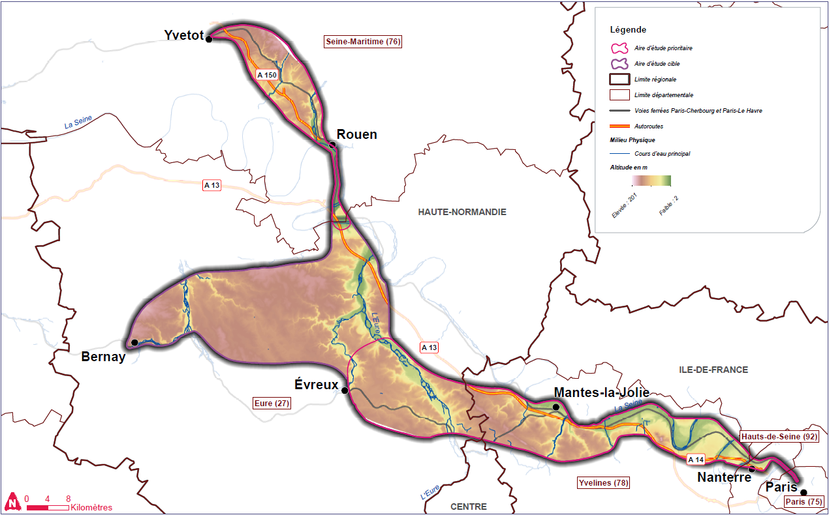
Les compléments – Thématiques - 1
Relief
Aire d’étude rapprochée
Aire d’étude éloignée
Présentation des choix opérés par rapport aux remarques de l’AT2
  Milieu physique
Enjeu | Prise en compte
Géologie et relief | Valorisation dans le diagnostic
Axes d’écoulement de type talweg et ruissellement/érosion | Donnée partielle sur le territoire. Possibilité de valoriser ce risque via les communes ayant subit des épisodes classés catastrophe naturelle – mais échelle communale
Aménagement et projets sur les cours d’eau | Information partielle sur le territoire. Les cours d’eau étant couverts par un document de gestion/contrat sont davantage valorisés
Captage Grenelle et prioritaires / Aire d’alimentation de captage | Intégration dans l’analyse des enjeux
Gypse | Vérification en cours
Piézométrie des nappes souterraines | Donnée partielle. Donnée non vérifiable à ce stade des études
Notes:
Agricole: étude confiée aux CA pour la partie définition occupation du sol, affiner la lecture offerte par les MOS.

Slide 25
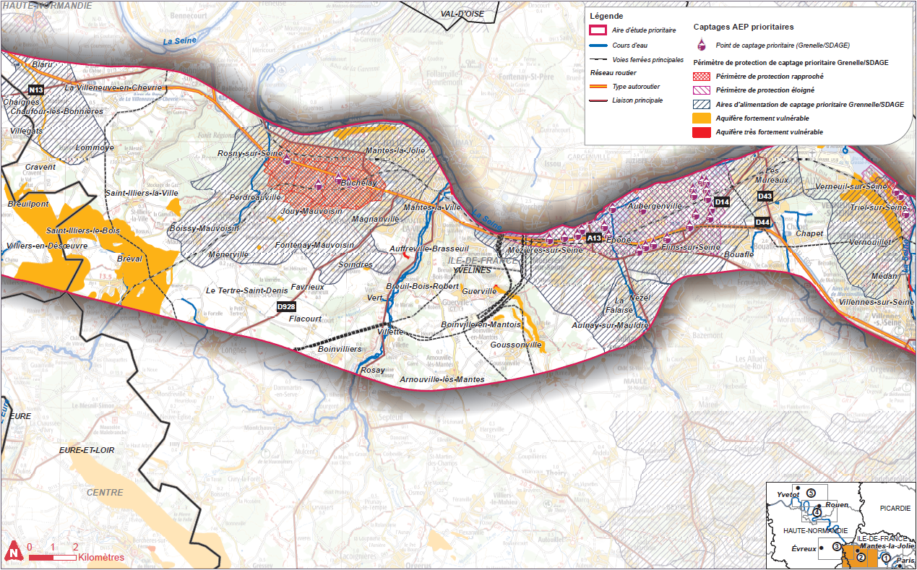
Ressource en eau et sa protection
Aire d’étude rapprochée
Notes:
Carte complémentaire milieu physique 100 k

Slide 26
Les compléments – Thématiques - 2
Présentation des choix opérés par rapport aux remarques de l’AT2
  Milieu naturel
Enjeu | Prise en compte
Zones humides | Collecte spécifique en cours (peu de données à ce stade de l’étude)
Peupleraies | Individualisées dans l’occupation des sols
Lisières | Déjà prises en compte dans SRCE
Ripisylve | Prise en compte en fonction des données disponibles et non de manière systématique
Inventaire des mares en Haute-Normandie | Pris en compte
Classement L.214-17 des cours d’eau + ZAP Anguille + ENS | Pris en compte
PRIF de l’AEV | Réflexion en cours pour voir comment intégrer ces zonages (doublon milieu humain)
Projet de compensation environnementale du CG78 | Problème accès de la donnée . Réflexion en cours pour voir comment l’intégrer
Notes:
Agricole: étude confiée aux CA pour la partie définition occupation du sol, affiner la lecture offerte par les MOS.

Slide 27
Les compléments – Thématiques - 3
Présentation des choix opérés par rapport aux remarques de l’AT2
  Milieu humain
Enjeu | Prise en compte
Projets majeurs | Valorisation des projets PSMO, EOLE, Contournement est de Rouen, A104
Documents de planification supracommunaux | Après contact de toutes les EPCI en charge d’un SCoT, impossibilité de valoriser les données
Documents d’urbanisme communaux ou intercommunaux / EBC | Données digitalisée disparate . Moins de 50% du territoire couverts
Installation militaire | Intégration dans l’analyse des enjeux
Réseau de transport et d’alimentation d’énergie et équipements lourds | Donnée toujours en cours de collecte mais les différents éléments seront distingués
Ports de plaisance dans les équipements de loisir | Donnée non disponible
Chemin de grande randonnée | Valorisation dans l’étude
Voies SNCF - RFN | Intégrées au diagnostic
Notes:
Agricole: étude confiée aux CA pour la partie définition occupation du sol, affiner la lecture offerte par les MOS.

Slide 28
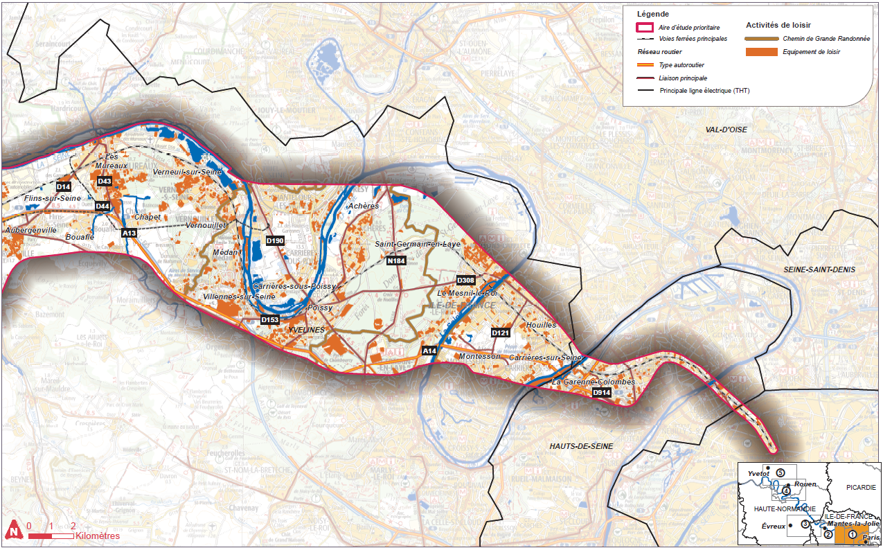
Activités de loisir
Aire d’étude rapprochée
Notes:
Carte complémentaire milieu humain 100 k

Slide 29
Les compléments – Thématiques - 4
Présentation des choix opérés par rapport aux remarques de l’AT2
  Patrimoine et paysage
Enjeu | Prise en compte
Données monuments historiques | Contact des STAP/SDAP/DRAC et fourniture des données les plus à jour – Pas de nouveauté
Clos masures | Après contact avec le représentant de la mission UNESCO du CD76→ Absence totale de données valorisables
Archéologie | Difficulté de récupérer la donnée
Maison de l’eau à Villers-Écalles | Bâtiment qui n’a pas été pris en compte car il ne fait l’objet d’aucune protection ou label
Notes:
Agricole: étude confiée aux CA pour la partie définition occupation du sol, affiner la lecture offerte par les MOS.

Slide 30
Présentation des compléments apportés à l’analyse – Chambre d’agriculture
Atelier Insertion territoriale 3

Slide 31

Le contenu de l’étude agricole
Trois grands thèmes :
  Thème 1 : Espaces agricoles
    Travail finalisé et consolidé sur l’ensemble du périmètre (objet de la présentation)
    Sous-thèmes traités : occupation du sol agricole, évolution des surfaces agricoles, potentiel agricole, structures foncières, outils d’aménagement
  Thème 2 : Structures agricoles
    Travail en cours de finalisation sur l’ensemble du périmètre
  Thème 3 : Tissu agricole
    Travail en cours de finalisation sur l’ensemble du périmètre

Slide 32
Espaces agricoles
Occupation du sol – Les grandes caractéristiques
  48% d’espaces agricoles au sein du périmètre
    Une dominante de terres labourables (83%)
    Des prairies bien représentées en vallée (14%)
    Des surfaces maraichères périurbaines (3%)
  Trois grandes zones différenciées
    Zone A (ouest parisien) : maraichage et polyculture
    Zone B (Yvelines – Eure) : grandes cultures céréalières
    Zone C (Seine-Maritime) : cultures et prairies

Slide 33
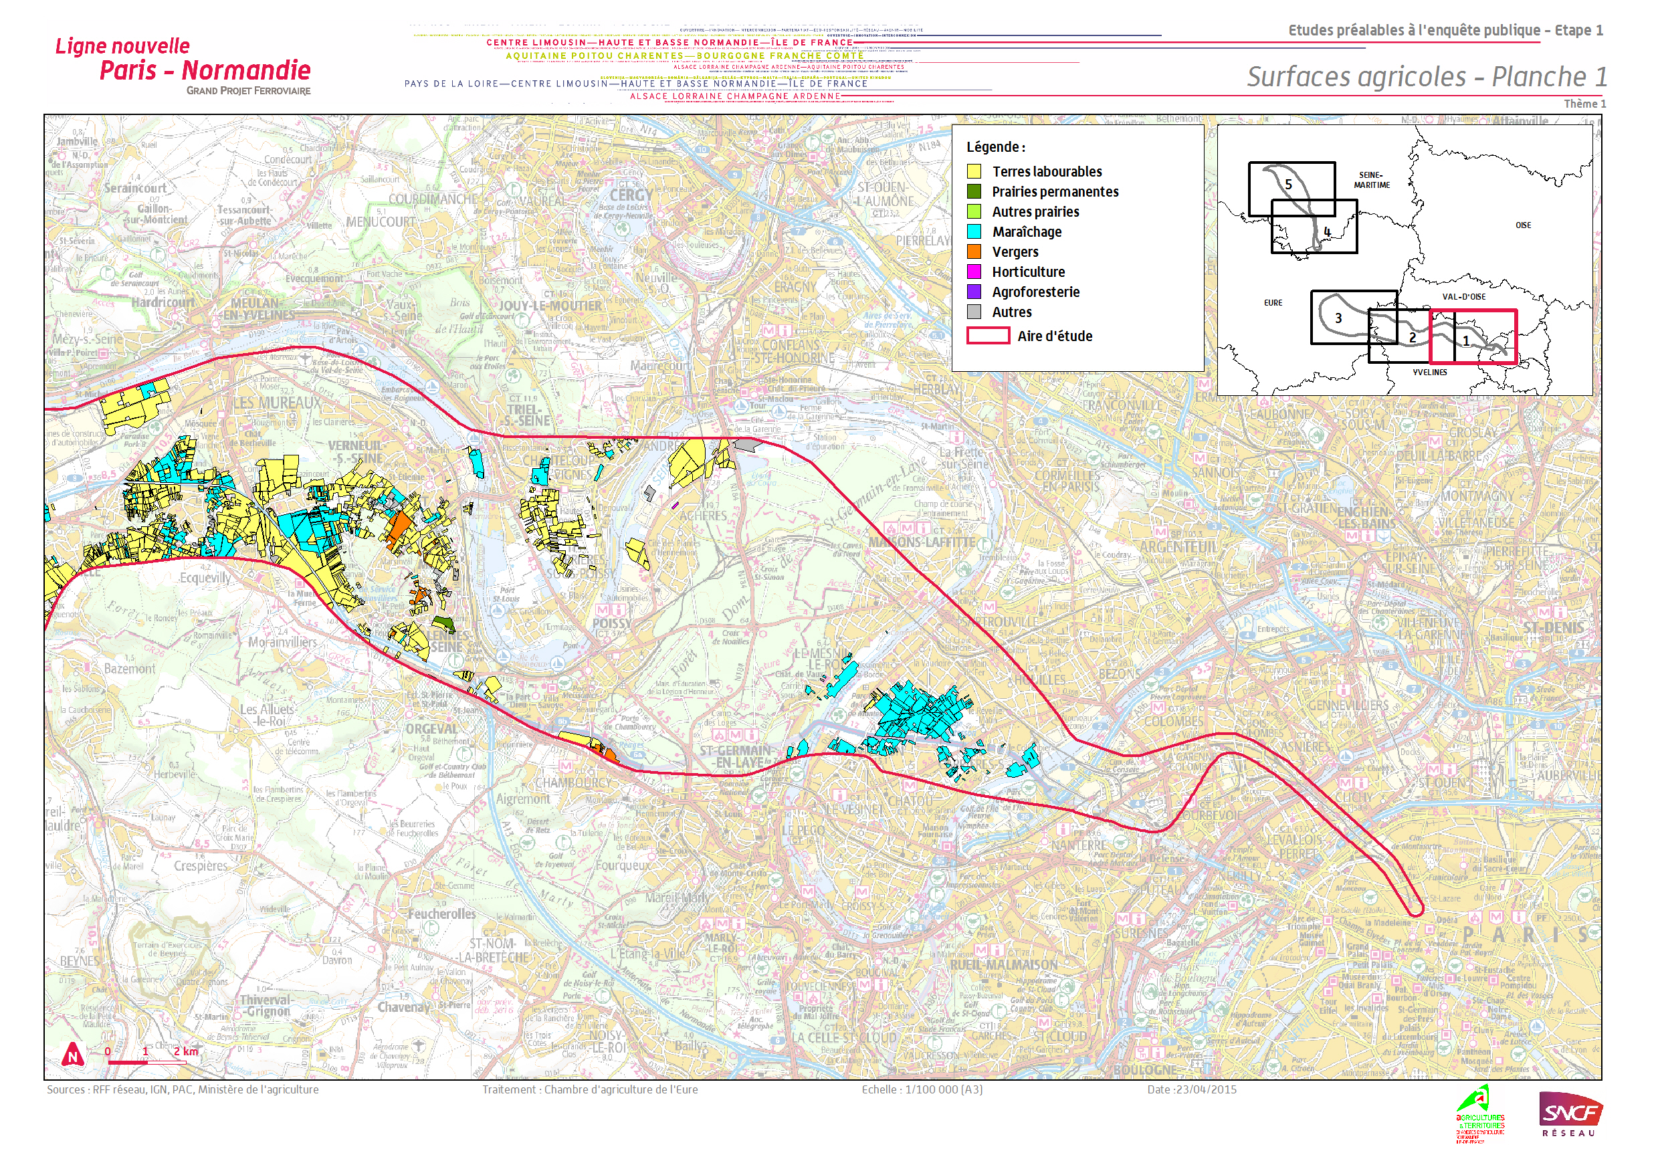
Occupation du sol Zoom Zone A
Caractéristiques de la zone
A peine 15% de surfaces agricoles, certaines communes n’ont aucun espace voué à l’agriculture
Des terres labourables dédiées à la céréaliculture et des surfaces maraichères (726 ha)
Un grand pôle maraîcher sur la boucle de Montesson

Slide 34
Evolution des espaces agricoles
Méthodologie de travail
  Evolution des surfaces appréhendées selon 2 critères :
    Evolution des surfaces PAC déclarées entre deux périodes : 2006 et 2013
    Evolution de la Surface Agricole Utile (SAU) des exploitations ayant leur siège d’exploitation au sein du périmètre selon le Recensement Général Agricole (RGA) (2000 et 2010)
  Objectif de la méthode
    Méthode permettant d’évaluer la pression foncière sur les espaces agricoles
    Il ne s’agit pas d’une méthode permettant de définir précisément la consommation des espaces

Slide 35
Evolution des espaces agricoles
Une pression foncière importante
  Une diminution globale des surfaces agricoles selon les 2 critères
  Mais des différences notables entre secteurs
    Augmentation des surfaces dans la zone A due aux déclarations des surfaces maraîchères à la PAC
    Diminution de tout type d’espaces agricoles dans la zone B
    Diminution des espaces agricoles dans la zone C en particulier des prairies
 | Zone entière | Zone A (Ouest Parisien) | Zone B (Yvelines-Eure) | Zone C (Seine-Maritime)
Surfaces déclarées à la PAC en 2006 | 43 453 ha | 2 037 ha | 30 179 ha | 11 237 ha
Surfaces déclarées à la PAC en 2013 | 43 192 ha | 2 123 ha | 29 972 ha | 11 097ha
Evolution en nombre d’hectares | - 261 | + 86 | - 207 | -140
SAU des exploitations en 2000 | 69 524 | 5 294 | 43 892 | 20 338
SAU des exploitations en 2010 | 67 299 | 5 817 | 41 969 | 19 513
Evolution en % | -3,20% | +9,88% | -4,38% | -4,06%

Slide 36
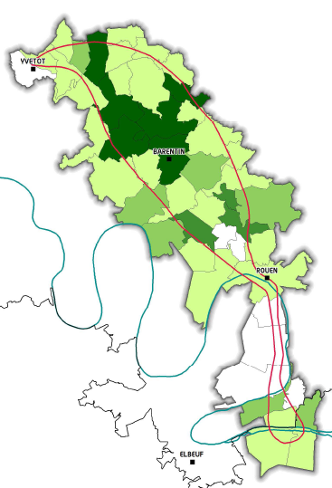
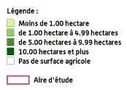
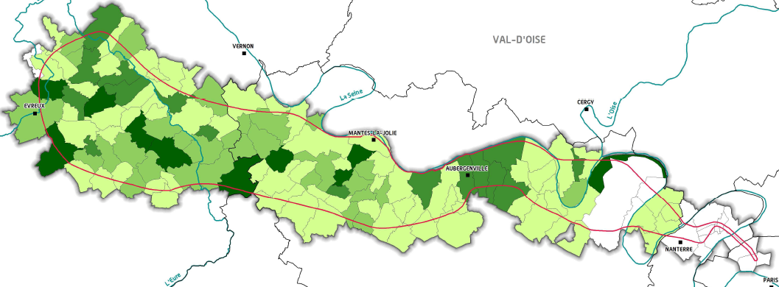
Evolution des surfaces
Perte des surfaces agricoles
entre 2006 et 2013
(selon déclaration PAC)
par commune

Slide 37
Potentiel agricole
Méthodologie de travail
  Définition de potentialités agronomiques à partir de la couche BRGM selon la typologie suivante :
    Potentialités très bonnes (= formations de loess et de limons de plateau)
    Potentialités bonnes (= formations intermédiaires, limons de pente)
    Potentialités moyennes (= alluvions et argiles à silex)
    Potentialités faibles (formations crayeuses et/ou sableuses)
  Fiabilisation de cette couche à dire d’experts (agronomes et conseillers agricoles), sur la base de leurs connaissances terrain :
    Texture réelle du sol, épaisseur
    Rendements
    Types de culture
    Drainage

Slide 38
Potentiel agricole
Un potentiel bon à très bon pour 62% des espaces agricoles
  Des régions agricoles au potentiel agricole important et une valorisation optimale des espaces à moindre potentiel par le drainage
  Une disparité entre secteurs
    Zone A : une majorité de terres à potentiel faible ou moyen
    Zone B : 60% de terres à bon ou très bon potentiel
    Zone C : 80% des terres à bon ou très bon potentiel

Slide 39
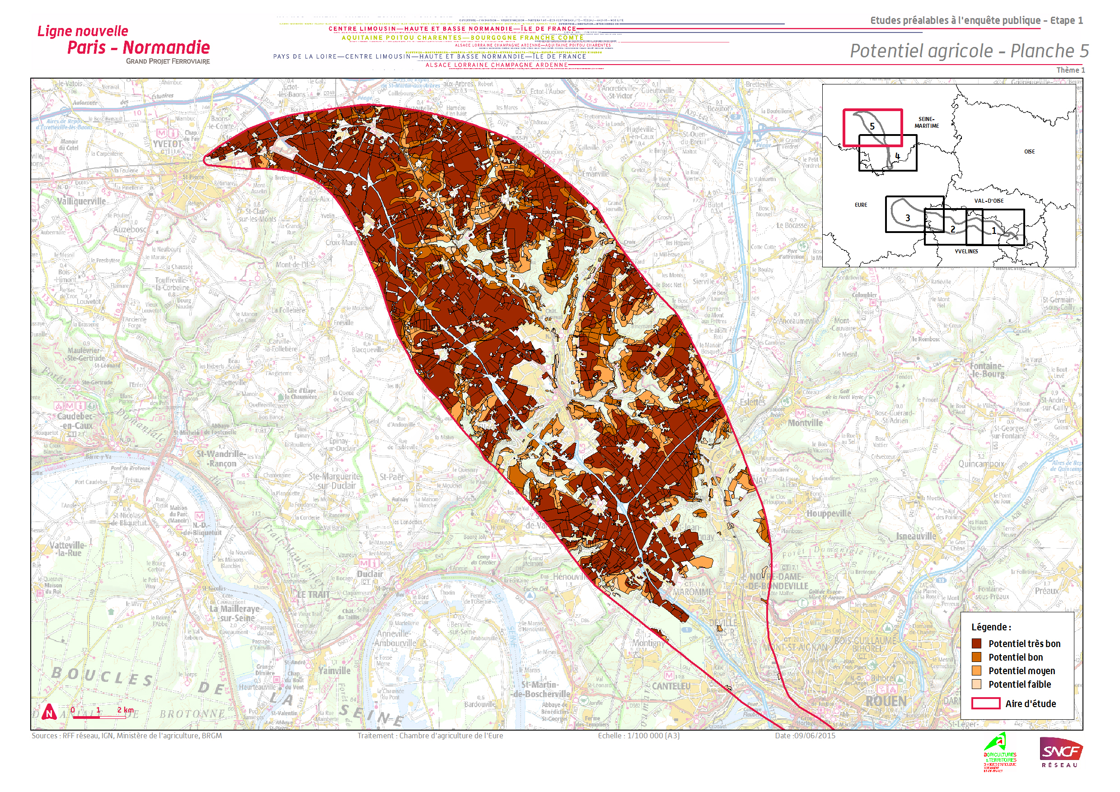
Potentiel agricole Zoom Zone C

Slide 40
Structures foncières
Méthodologie de travail sur les structures foncières
  Analyse de la structuration foncière selon 3 critères :
    Taille moyenne des ilots répartis en différentes classes :
          0 à 1 ha (très petit)
          1,01 à 5 ha (petit)
          5,01 à 15 ha (moyen)
          Supérieure à 15 ha (grand)
    Dispersion parcellaire
          Calcul des distances moyennes entre ilots PAC d’une même exploitation agricole permettant de distinguer les exploitations ayant une forte dispersion associée à des déplacements conséquents de celles bénéficiant d’un bon regroupement parcellaire et de faibles distances à parcourir
    Morcellement du foncier
          Evalué selon la densité de parcelles cadastrales par ilot et par ha
          Indicateur finalement complémentaire de la taille moyenne des ilots

Slide 41
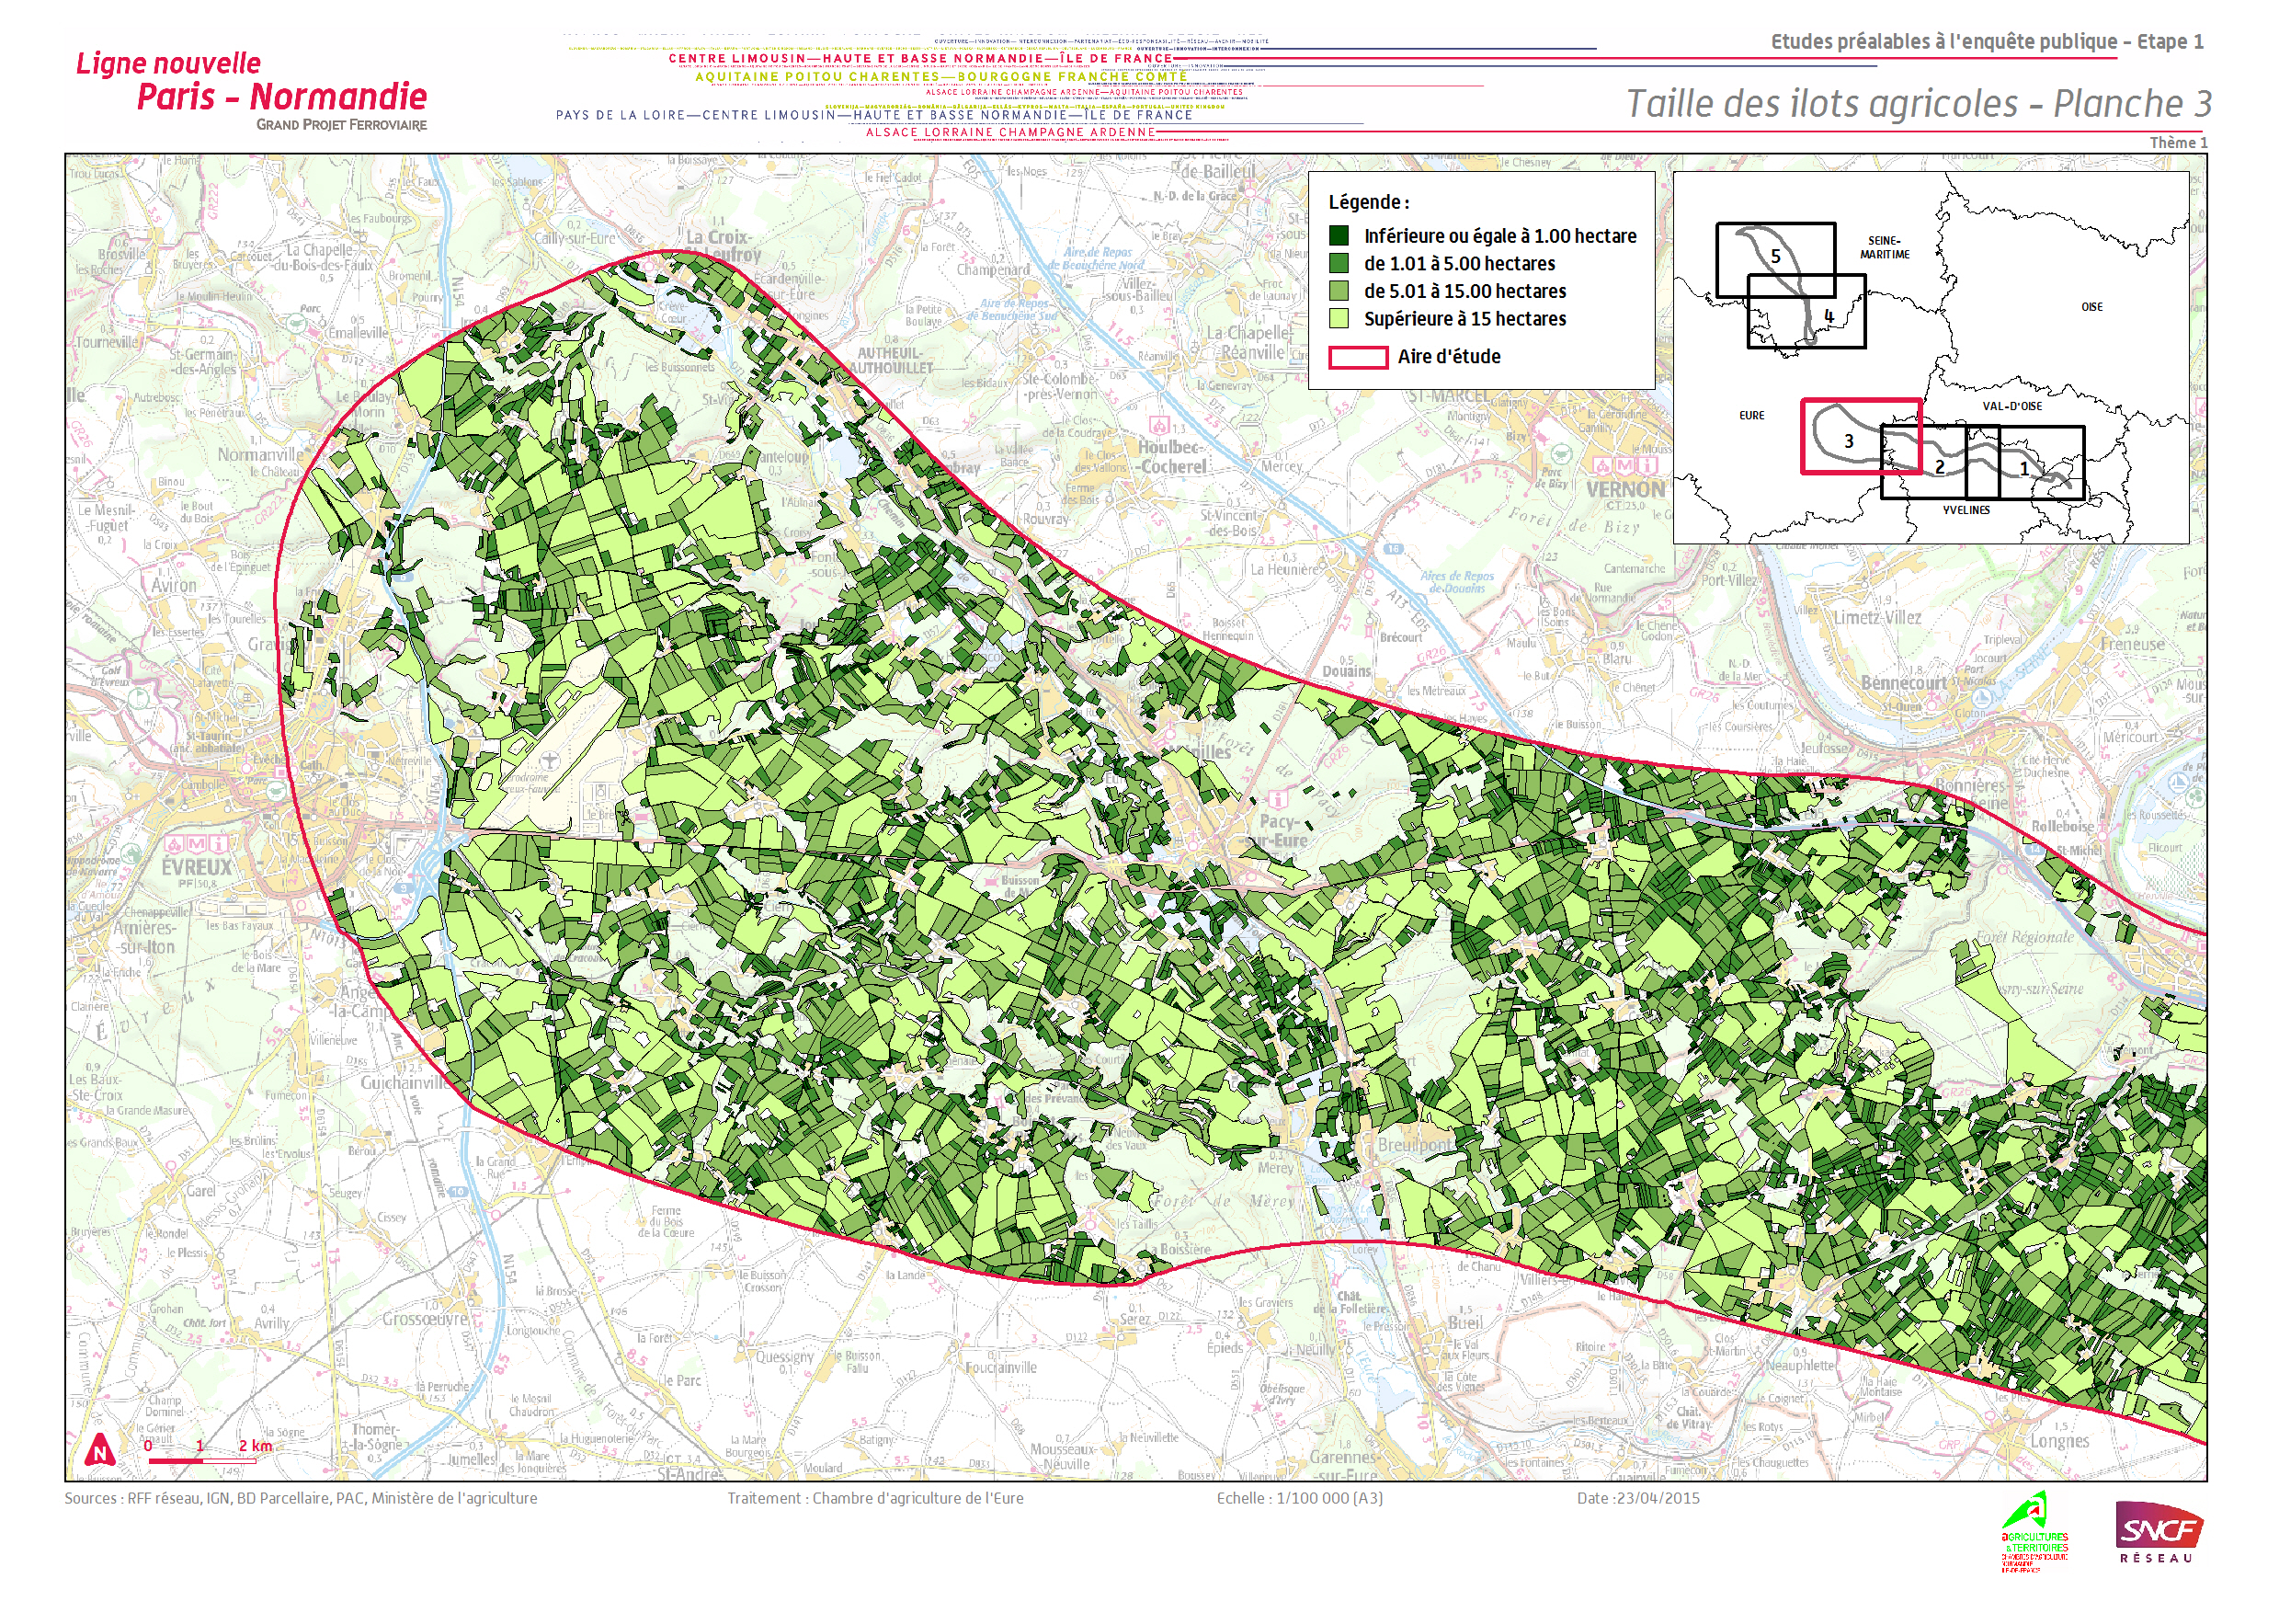
Structure foncière Zoom sur la Zone B
Taille moyenne des ilots de 4,5 ha contre près de 7 ha à l’échelle inter régionale
Morcellement important en lisières urbaines et en vallées
Bonne structuration au cœur des plateaux agricoles
Notes:
.

Slide 42
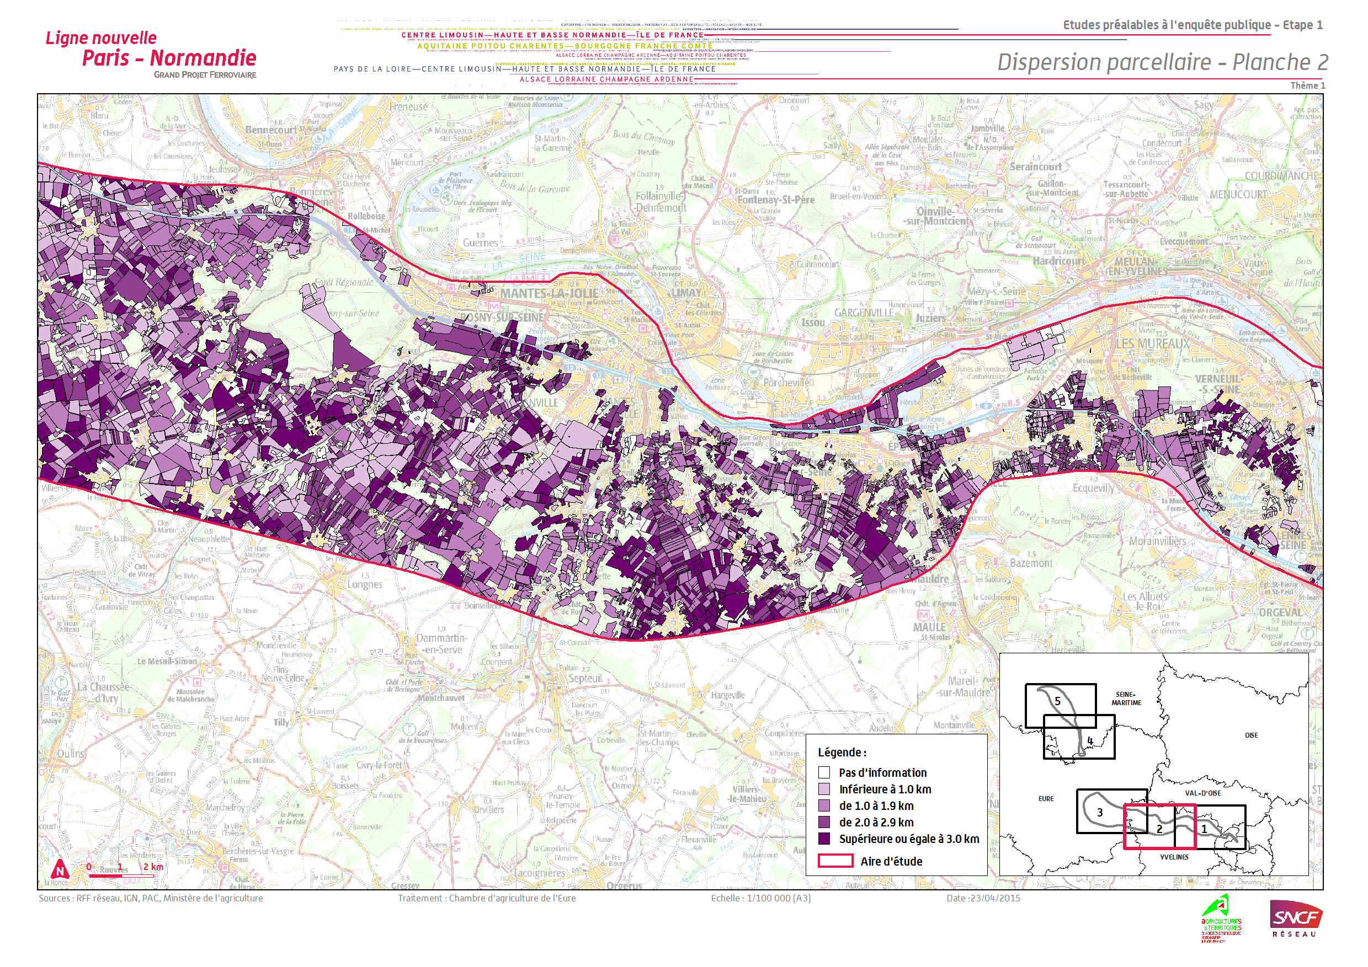
Titre - Arial bold 24 pt
Une certaine homogénéité au sein du périmètre avec une distance moyenne de 2km
Des distances plus longues pour les systèmes céréaliers

Slide 43
Outils d’aménagement
  Equipements agricoles
    Drainage : réseaux de drains enterrés sur les plateaux agricoles dans des sols composés d’argiles à silex (tendance hydromorphe) rendant la culture de céréales possible – secteurs drainés très présents dans les franges Yvelines - Eure
    Irrigation : secteurs qui se limitent quasi exclusivement aux zones maraichères
  Outils d’intervention foncière en faveur de l’agriculture
    Prise en compte de l’aménagement foncier de l’A150 et recensement des ouvrages d’hydrauliques douces pour limiter le risque inondation
    Recensement des Zones Agricoles Protégées (ZAP) et des Périmètres régionaux d’intervention foncière (PRIF), une spécificité de l’Ile-de-France

Slide 44
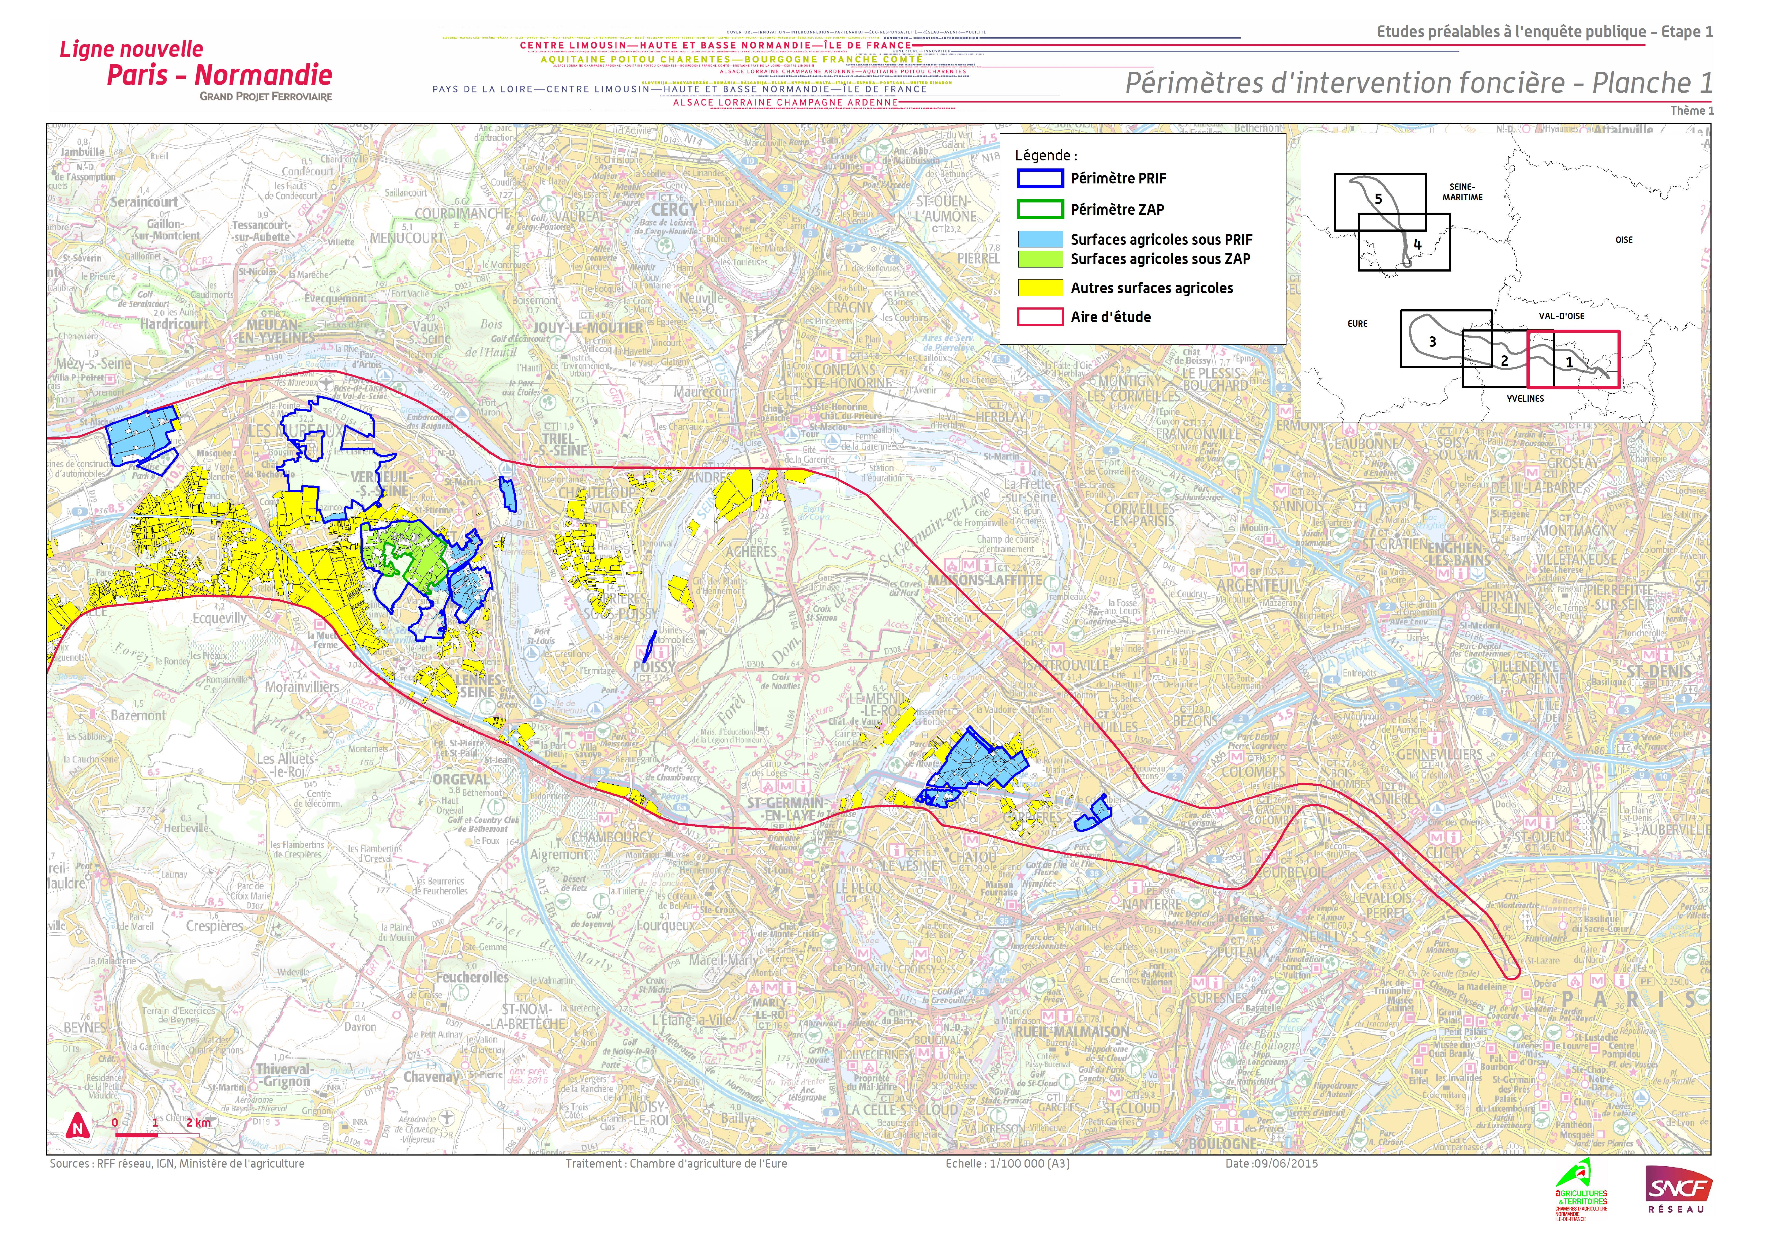
Outils d’aménagement
  Equipements agricoles
    Drainage : réseaux de drains enterrés sur les plateaux agricoles dans des sols composés d’argiles à silex (tendance hydromorphe) rendant la culture de céréales possible – secteurs drainés très présents dans les franges Yvelines - Eure
    Irrigation : secteurs qui se limitent quasi exclusivement aux zones maraichères
  Outils d’intervention foncière en faveur de l’agriculture
    Aménagement foncier de l’A150
    Ouvrages d’hydrauliques douces
    ZAP – PRIF en Ile-de-France

Slide 45
Avancement des travaux thème 2 & 3
Thème 2 Structures agricoles
  Localisation des fermes en activités
    Identification des fermes en activités au sein du périmètre par grand type de production (polyculture, élevage, mixte, maraichage…) : travail en cours de consolidation, encore quelques vérifications terrains à réaliser
    Zoom sur l’activité d’élevage : ICPE-RSD – données récoltées, analyse et synthèse à réaliser
  Identification des signes de qualité et des formes de diversification
    Signes de qualité : localisation des fermes orientées en agriculture biologique, périmètre AOC, IGP – données récoltées, synthèse à réaliser
    Les producteurs fermiers par type de production – identification terminée, synthèse à réaliser
    Les exploitations agricoles faisant de l’accueil de public (ferme pédagogique, ferme auberge, ferme équestre, gîte, vente directe…) – travail en cours de consolidation

Slide 46
Avancement des travaux thème 2 & 3
Thème 3 Tissu agricole
  Emplois directs et indirects
    Données RGA (Registre Parcellaire Graphique) concaténées et analysées pour les emplois directs en nombre d’Unité de Travail Annuel (UTA)
    Emplois indirects : identification des opérateurs concernés (coopérative, silos, CUMA…) - Enquête en cours auprès de ces opérateurs pour évaluer les emplois indirects sur le périmètre
  Filières agricoles et grands flux
    Données RGA concaténées et analysées – collecte de données locales sur les filières auprès des opérateurs et partenaires économique en cours
    Flux – données capitalisées, synthèse à réaliser

Slide 47
Hiérarchisation des enjeux
Atelier Insertion territoriale 3

Slide 48
Méthode – Notion d’enjeu et objectif de la hiérarchisation
  Qu’est ce qu’un enjeu?
    Elément caractérisant le territoire traversé et valeur prise par un usage, une fonction, un territoire au regard de considérations multiples : santé et sécurité publique, développement public, qualité de la vie, préoccupations écologiques, patrimoniales, paysagères ou socio-économiques
    Et aussi : Élément dont la destruction ou l’altération pourrait représenter directement ou indirectement une perte pour les composantes et / ou les acteurs du territoire
  Objectifs principaux de la hiérarchisation des enjeux
    Participer à la définition des Zones de passage et donc proposer une
    Contribuer à l’outil d’aide à la décision pour définir un projet de moindre impact répondant aux objectifs du projet
    L’analyse doit donc permettre une lecture discriminée du territoire
Notes:
Précisez que derrière ce terme d’enjeu, plusieurs problématiques sont prises en compte ( environnementales, socio-économiques etc…)

Slide 49
Méthode – Quelles données prendre en compte
  Conditions nécessaire pour valoriser une donnée de territoire comme un enjeu à stade des études
    Disponibilité de l’information à l’échelle de toute le territoire
    Information donnant une lecture fine du territoire et non globale (échelle communale , départementale…)
    Information suffisamment discrétisée / variée pour apporter une information intéressante

Slide 50
Principes retenus
Principes généraux retenus
  Thématiques retenues pour la hiérarchisation des enjeux
Composante du territoire |  | Enjeu
Milieu physique
Risques Souterrains | Risque retrait-gonflement d’argile
 | Bétoires
 | Risques carrières et PPRMT
 | Zone rouge des PPRMT
Ressources en eau | Captages AEP et périmètres de protections associés
 | Captages Grenelle
 | Captages prioritaires du SDAGE Seine-Normandie
 | Aire d’alimentation des captages Grenelle et prioritaires SDAGE
 | Vulnérabilité des aquifères
 | Autres points d’eau
Eaux superficielles et risques inondations | Cours d’eau
 | Cours d’eau couvert par un SAGE
 | Zones inondables
Paysage et patrimoine
Zonage de protection du patrimoine | PNR
 | Parc National
 | Site UNESCO
 | Site inscrit ou classé
 | ZPPAUP/AMVAP
 | Monuments historiques et périmètres associés
Composante du territoire | Élément d’enjeu
Milieu naturel
Protections réglementaires | Site Natura 2000
 | Arrêté Préfectoral de Protection de Biotope (validé ou projet)
 | Cours d'eau soumis au décret « frayère »
 | Cours d’eau soumis au décret « continuité écologique »
 | Zone humide d'intérêt environnemental particulier
Outils de gestion / planification territoriale SDAGE, SAGE, SRCE, SCOT | Zone humide stratégique pour la gestion de l'Eau
 | Cours d'eau réservoir biologique
 | ZAP anguille
 | Réservoir de biodiversité
 | Corridor fonctionnel (IdF)
 | Corridor à fonctionnalité réduite (IdF)
 | Site des Conservatoires d'Espaces Naturels et de l’Agence des Espaces Verts (IdF)
Inventaires et outils foncier | Zone de compensation de projet
 | ENS et ZPENS
 | ZNIEFF I , ZNIEFF II
Intérêt écologique | Site d’intérêt
Composante du territoire | Élément d’enjeu
Milieu humain
Urbanisation et équipement | Zone urbanisée à vocation d’habitat
 | Zone de développement de l'urbanisation et de projet
 | Zone urbanisée pour les activités, l’industrie et le commerce
Industrie et réseau | ICPE
 | SEVESO et PPRT
 | Réseau de transport et d’alimentation en énergie
 | Assainissement
 | Éoliennes et zone de développement de l’éolien
Loisirs | Chemin de grande randonnée
 | Équipements de loisirs
Forêt et boisement (hors esp. nat.) | Forêt PEFC
 | Forêt domaniale
 | Forêt soumise à PSG
 | Forêt de protection
Agriculture | Terres labourables, prairies, maraichage, horticulture, vergers, Agroforesterie
 | Exploitations agricoles et équipements
 | Potentiel agricole
Notes:
Périmètre de AEP: Probable incohérence dans les données fournies (inversion Périmètre éloigné et périmètre rapproché), exemple à Mantes
Sous-composantes de l’agriculture :
Typologie de culture
Equipements agricoles
Activité/emploi
Structure foncière
Filière
Fragmentation

Slide 51
Principes retenus
Principes généraux retenus
  Analyse faites sur les 4 grandes thématiques : Physique, Naturel , Humain, Paysage
  3 niveaux d’enjeux considérés
    Modéré : Élément qui représente un intérêt pour le territoire et qui nécessitera la mise en place de mesures courantes dans l’hypothèse de la réalisation du projet
    Fort : Elément reconnu comme d’intérêt significatif et qui nécessitera la mise en place de mesures importantes dans l’hypothèse de la réalisation du projet
    Très fort : Élément dont la rareté ou l’intérêt stratégique en fait un point dur et qui peut remettre en cause la faisabilité du projet.
Notes:
Périmètre de AEP: Probable incohérence dans les données fournies (inversion Périmètre éloigné et périmètre rapproché), exemple à Mantes

Slide 52
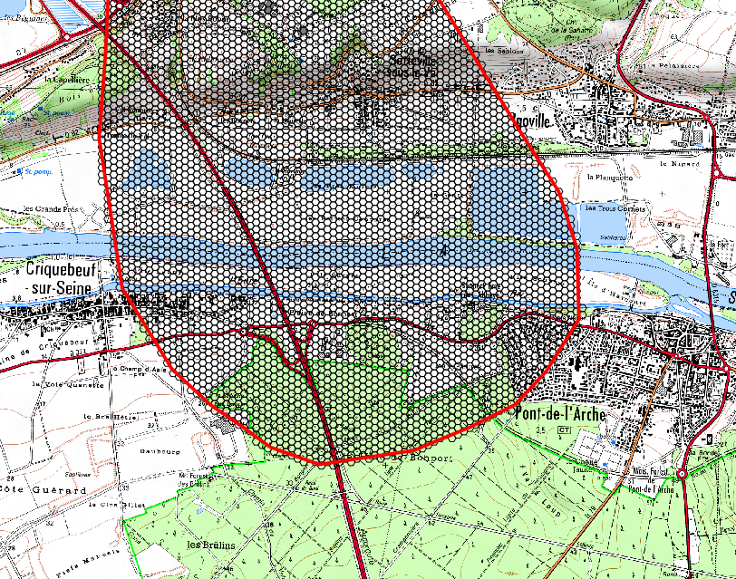

La hiérarchisation des enjeux
Méthode
  Travail sur une grille avec des mailles hexagonales
  Cumul des enjeux
  Valorisation en cas d’accumulation d’enjeux très forts
Synthèse par thématique à portée pédagogique
Synthèse globale tenant compte de l’ensemble des sous-thématiques étudiées
Échelle de gradation des enjeux hiérarchisés | 1 ou plusieurs enjeux Modéré | 1 ou plusieurs enjeux Fort | 1 enjeu Très fort | Plusieurs enjeux Très fort
Représentation | Modéré | Fort | Très fort | Plusieurs enjeux très fort
A ~ 2 165 m²
50m

Slide 53
Méthodologie des études
Du territoire à la définition d’enjeux
Natura 2000
Zone de développement
Réseaux d’énergies
Périmètre de captage
Urbanisation
PPRI
Infrastructures de transport
Agriculture et végétation
Ressource en eau
Notes:
Ce qui compose le socle ( l’occupation du sol => les milieux aquatiques, les terres agricoles, les zones boisées , les zones urbanisées)
Les facteurs d’importance mis en place par la puissance publique : les zonages, les outils de protection foncières, les liens de fonctionnalités …
Ce qu’il va devenir ( les schémas directeurs et autres documents de planifications)

Slide 54
Pause déjeuner
Atelier Insertion territoriale 3

Slide 55
Présentation de la hiérarchisation retenue
Atelier Insertion territoriale 3

Slide 56
La hiérarchisation des enjeux
Proposition de grille
Composantes | Enjeu modéré | Enjeu fort | Enjeu très fort
Milieu physique
Risques Souterrains | Risque retrait-gonflement d’argile fort Autres cavités | Zonages des Plans de Préventions des Risques de Mouvement de Terrain Bétoires Risque lié aux anciennes carrières
Ressources en eau | Périmètre de captage éloigné Aire d’alimentation des captages Grenelle et prioritaires SDAGE s’ils sont définis Aquifère fortement vulnérable | Périmètre de captage rapproché des autres captages Périmètre éloigné de captage AEP Grenelle et prioritaire SDAGE Autres captage connu (industriel, agricole, usage domestique, source…) Aquifère très fortement vulnérable | Captage AEP Périmètre rapproché de captage AEP Grenelle et prioritaire SDAGE
Eaux superficielles et risques inondations | Commune ayant subit des coulées de boues classées catastrophe naturelle par arrêté plus de 5 fois | Cours d’eau Plans d’eau Zone inondable hors zone rouge des PPRI | Cours d’eau couvert par un SAGE Zone rouge des PPRI

Slide 57
La hiérarchisation des enjeux
Proposition de grille
Composantes | Enjeu modéré | Enjeu fort | Enjeu très fort
Milieu naturel
Protections réglementaires |  | Cours d'eau soumis au décret « frayère » Cours d’eau soumis au décret « continuité écologique » | Arrêté Préfectoral de Protection de Biotope (validé ou projet) Site Natura 2000 (ZPS, ZSC, SIC et pSIC)
Outils de gestion / planification territoriale SDAGE, SAGE, SRCE, SCOT | Corridor à fonctionnalité réduite (IdF) | Cours d'eau réservoir biologique ZAP anguille Réservoir de biodiversité Corridor fonctionnel (IdF) Autres zones humides (des SAGEs ou autres documents) | Zone humide d'intérêt environnemental particulier Zone humide stratégique pour la gestion de l'Eau
Inventaires et outils foncier | ZNIEFF II | ZNIEFF I | Site des Conservatoires d'Espaces Naturels et de l’Agence des Espaces Verts (IdF) Zone de compensation de projet ENS et ZPENS
Intérêt écologique | Site d'intérêt modéré (abritant ou pouvant abriter au moins une espèce ou un habitat vulnérable (VU) ou assez rare régionalement) | Site d'intérêt fort (abritant ou pouvant abriter au moins une espèce ou un habitat en danger (EN) ou rares régionalement) | Site d'intérêt très fort (abritant ou pouvant abriter au moins une espèce ou un habitat en danger critique (CR) ou très rares régionalement)

Slide 58
La hiérarchisation des enjeux
Proposition de grille
Présentation
Composantes | Enjeu modéré | Enjeu fort | Enjeu très fort
Milieu humain
Urbanisation et équipement | Route, voie ferrée | Zone urbanisée à vocation d’activité, d’industrie et de commerce Carrières | Zone urbanisée à vocation d’habitat Équipement public sensible Équipement majeur (aéroport, aérodrome, Infrastructure militaire, cimetière, STEP)
Industrie et réseau | ICPE Autre Réseau de transport et d’alimentation en énergie Zone de développement de l’éolien | SEVESO seuil bas Zonage des Plans de Prévention des Risques Technologiques Pipeline de l’OTAN Collecteurs du SIAAP | SEVESO seuil haut Installations énergétiques lourdes (Éolienne construite, Centre THT, Stockage de gaz …)
Loisirs | Chemin de grande randonnée | Équipements de loisirs
Forêt et boisement (hors esp. nat.) | Autre forêt PEFC ou soumise à PSG | Forêt domaniale ou forêt gérée par un Plan Simple de Gestion (PSG) et labellisée PEFC » | Forêt de protection ou en cours de protection
Outil de protection foncière |  | Terres agricoles dans un Périmètre Régional d’Intervention Foncière | Zone Agricole Protégée (ZAP)
Typologie des cultures / Occupation du sol* | Terres arables Prairies | Maraichage Horticulture | Vergers Agroforesterie
Potentiel agricole | Bon potentiel | Très bon potentiel
Exploitation et équipement |  | Exploitation et équipement agricole | Exploitation agricole diversifiée
Structuration parcellaire | Ilot entre 5 à 15 ha | Ilot supérieur à 15 ha

Slide 59
La hiérarchisation des enjeux
Proposition de grille
Composantes | Enjeu modéré | Enjeu fort | Enjeu très fort
Paysage et patrimoine
Zonage de protection du patrimoine | PNR Zone de protection de monument historique inscrit | Site inscrit Zone de protection de monument historique classé | ZPPAUP / AMVAP / Zone de mise en valeur du Patrimoine Monument historique Site classé
Paysage |  | Site d’intérêt fort (issu des entretiens | Site d’intérêt très fort (issu des entretiens)
Archéologie | Site connu

Slide 60
La hiérarchisation des enjeux
Travail en groupe
  Analyse de la proposition de hiérarchisation
    Travail en groupe de 6-8 personnes pendant 30-45 mn sur les thèmes
    Centralisation des commentaires par un chef de table + remplir le tableau vierge
    Restitution de l’atelier 45 mn
  Les éléments à disposition
    Tableau des éléments hiérarchisés + tableau de hiérarchisation vierge
  La règle du jeu / les attentes
    Quels enjeux ne sont actuellement pas pris en compte, ou pas suffisamment? Quelle serait la justification d’une modification de la prise en compte de ces enjeux : sur tout le territoire? Au regard d’une problématique locale?
  La prise en compte en sortie d’atelier de certains sujets abordés
    Premiers éléments de réponses en séance
    Arbitrages sur les propositions : SNCF / SETEC
    Présentation à l’atelier 4

Slide 61
La hiérarchisation des enjeux
Restitution
45 minutes

Slide 62
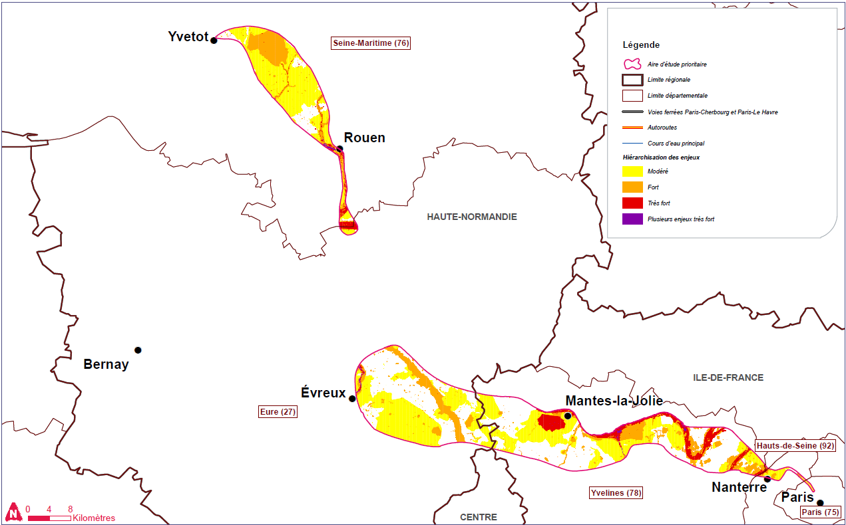
  Enjeux hiérarchisés pour la thématique milieu physique
    Périmètre de protection éloigné AEP
    Généralités
    Pas de zones qui ressortent en cumul d’enjeux très forts
Aire d’étude rapprochée
    Nord de Rouen:
    Les communes soumises au risque coulée de boue identifiable
    Des bétoires et cavités non visibles à cette échelle
    Sud de Rouen:
    La Seine comme barrière physique
    Première couronne – Ouest Parisien : La seine et les captages prédominants
    Périmètre de protection rapproché AEP
    Yvelines - Eure :
    L’Eure et l’Iton ainsi que les périmètres de protection des captages AEP
Notes:
Les 2 périmètres de protection apparents sur la carte (Mantes et Est Yvetot) sont tous les 2 Grenelle ou juste prioritaires
Au niveau de la Seine : Risque innondation

Slide 63
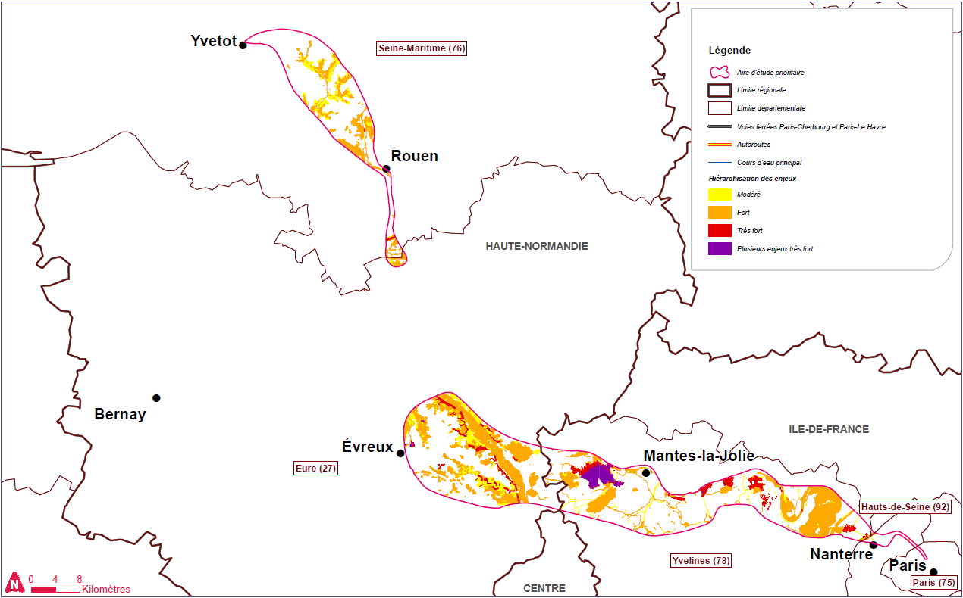
  Enjeux hiérarchisés pour la thématique milieu naturel
Aire d’étude rapprochée
    Forêt de Rosny:
    classée Natura 2000, ZNIEFF I et II, Réserve de biodiversité
    contient des corridors fonctionnels
    Site d’intervention de l’Agence des Espaces Verts Ile-de-France
    Forêt de Saint-Germain-en-Laye:
    Réserve de biodiversité et ZNIEFF II
Notes:
Au Nord de Rouen : ZNIEFF I, et ZNIEFF II
Au Sud de Rouen (bande rouge horizontale) : Zone Natura 2000
La bande orange à l’Ouest de Mantes: ZNIEFF I(orange), ZNIEFF II et Zone Natura 2000 (rouge).
Evreux : Site Natura 2000, site des Conservatoires d’Espaces Naturels (CEN) : cumul enjeux très forts
Points rouges à l’Est de Mantes : site d’intervention de l’Agence des Espaces Verts
Forêt de Saint-Germain-en-Laye : réserve de biodiversité IdF, ZNIEFF II

Slide 64
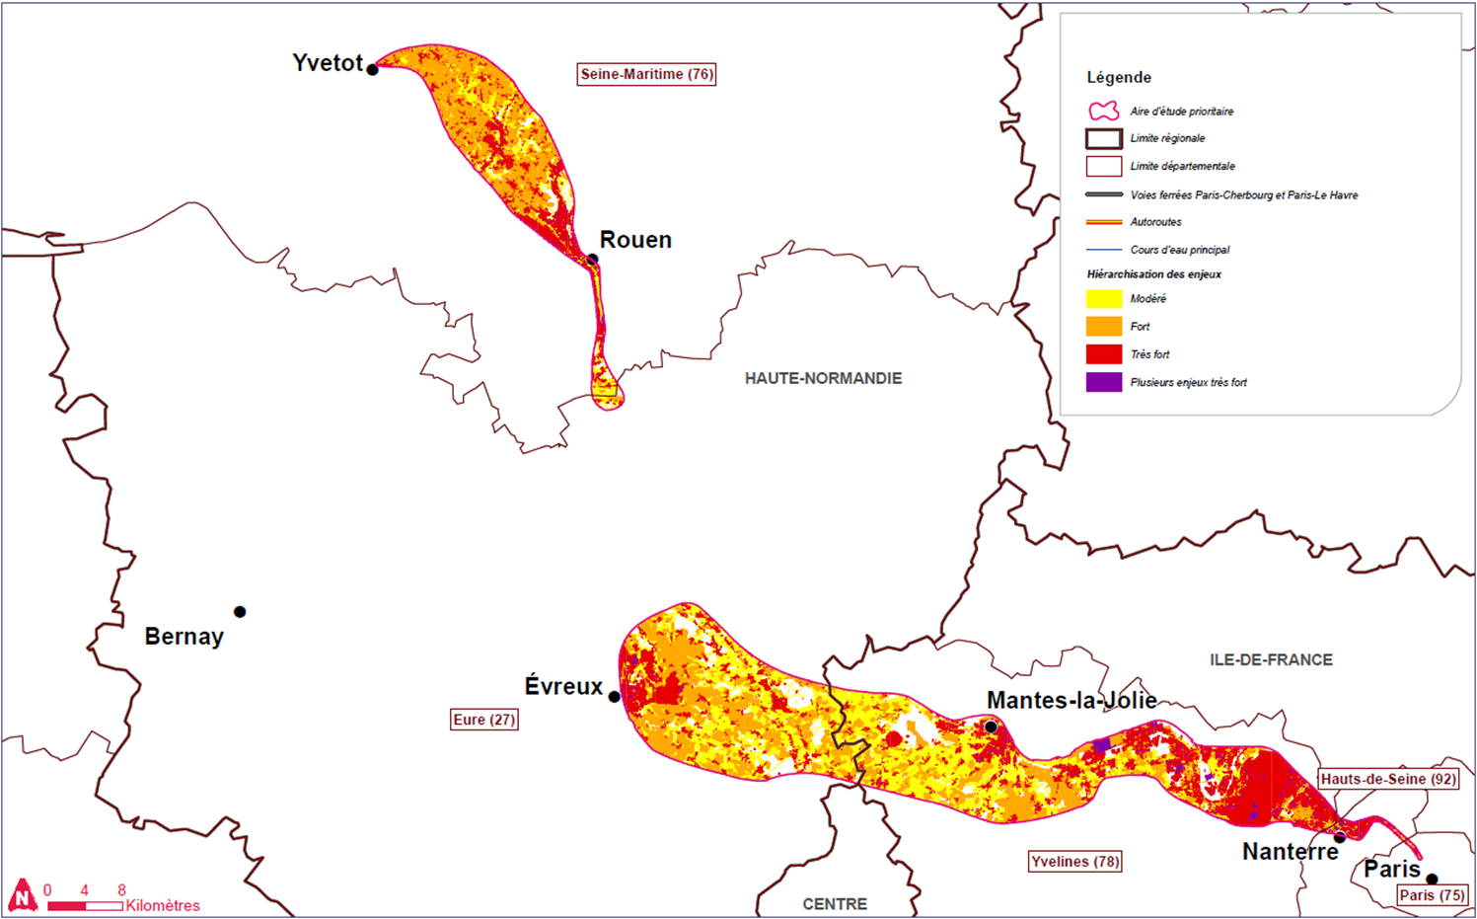
  Enjeux hiérarchisés pour la thématique milieu humain
Aire d’étude rapprochée
    Cumul d’enjeux très forts (Est Mantes-la-Jolie):
    - Équipement majeur : Usine de traitement des eaux
    - Zone bâtie à vocation d’habitat
    Eure:
    Base aérienne 105D Evreux-Fauville
    Cumul d’enjeux très fort (Ouest de Nanterre)
    - Forêt de protection de Saint-Germain-en-Laye
    - Équipement majeur: Quartier Général des Loges
Notes:
Forêt de Rosny (orange): PRIF
Point rouge en dessous de la forêt de Rosny : PPRT
Rouen : zone bâtie à vocation d’habitat principalement

Slide 65
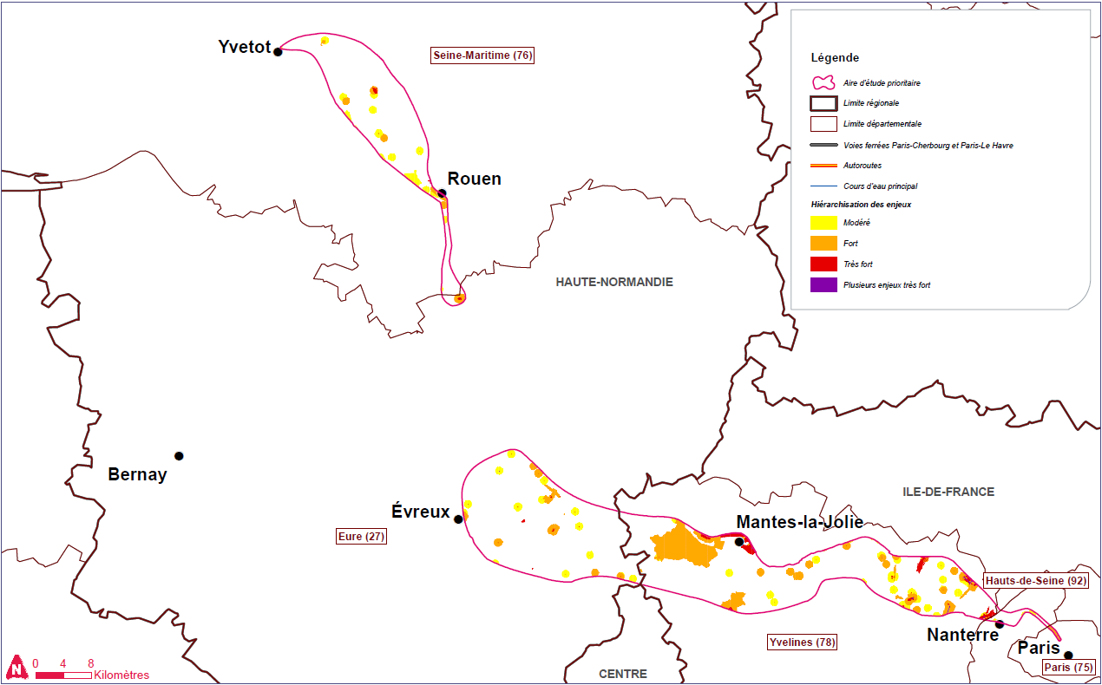
  Enjeux hiérarchisés pour la thématique Patrimoine-paysage
Aire d’étude rapprochée
    Nord et Sud de Rouen:
    Sites classés : le château d’Esneval et son parc…
    Monuments historiques: abbaye de Bonport…
    Première couronne Ouest-Parisien :
    Sites classés : Château de Maisons-Laffittes…
    Sites inscrits : Vallée de la Haute-Vaucouleur…
    ZPPAUP (Nanterre, Mantes-la-Jolie …)
    Forêt de Rosny : site inscrit
Notes:
ZPPAUP de Mantes-la-Jolie
Rouge orange: Château de Maisons-Laffitte: site classé (prêt de l’étiquette Hauts-de-Seine)
Vallée de la Haute-Vaucouleurs : site inscrit (orange sous la forêt de Rosny)

Slide 66
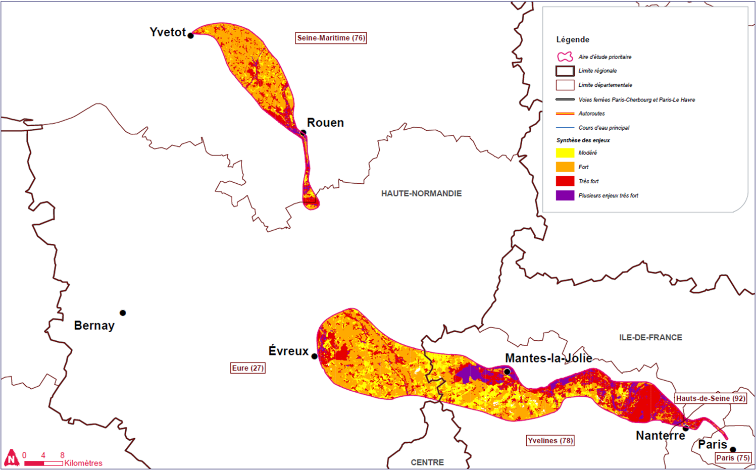
  Enjeux hiérarchisés – Synthèse globale
Aire d’étude rapprochée
    Rouen :
    Cumul d’enjeux très forts
    Première couronne – Ouest Parisien : Cumul d’enjeux très forts aux abords de la Seine et dans l’agglomération de Mantes-la-Jolie
    Point dur : la Forêt de Rosny
Notes:
Seine : cumul enjeux très forts physique (Risque inondation), humain (zone bâties à vocation d’habitat)
Mantes : cumul enjeux très forts physiques (inondation Seine, périmètre rapproché captage AEP), humains (zone à vocation d’habitat), patrimoine (ZPPAUP)
Rouen : cumul enjeux très forts physique (inondation), humain (zone bâtie à vocation d’habitat)
Forêt de Rosny : classée Natura 2000, ZNIEFF I et II, Réserve de biodiversité, contient des corridors fonctionnels, gérée par l’Agence des Espaces Verts Ile-de-France

Slide 67
Première approche sur le thème « fonctionnalités »
Méthode de définition progressive des scénarios
Contributions des ateliers de la 1ère vague
Objectifs et périmètre du projet
Scénarios fonctionnel
Scénario détaillé
Scénario optimisé
Objectifs
Périmètre fonctionnel
Aire d’étude
Option de passage
Schéma de desserte sommaire
Parti d’aménagement
Schéma de desserte détaillé
(horaires systématiques)
Infrastructure fonctionnelle
(SIF d’orientation)
Précision
Zone de passage préférentielle
(ZPP)
Nombre
Horaire
Schéma d’infrastructure
(SIF optimisé)
=
Composante
SERVICE
+
Composante
INFRASTRUCTURE
+
Composante
GEOGRAPHIQUE
SCÉNARIO
Notes:
Christophe

Slide 68
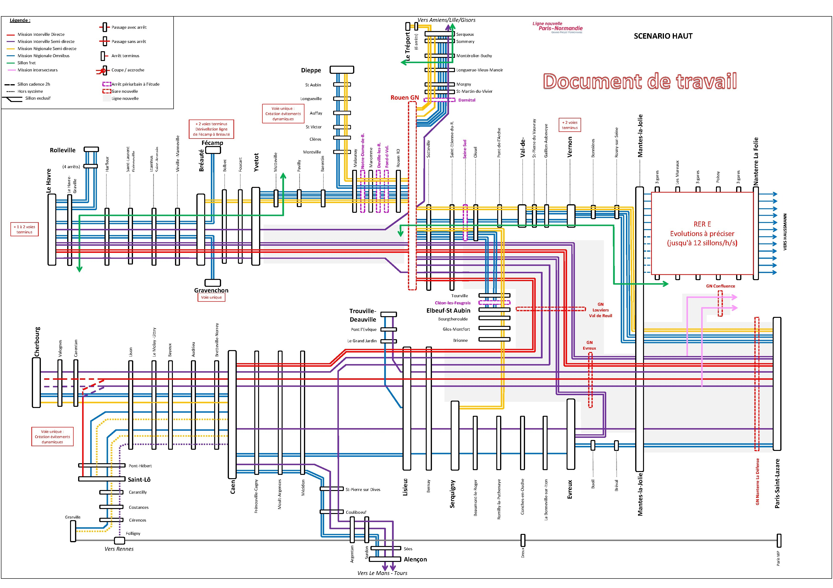
Première approche sur le thème « fonctionnalités »
Méthode de définition progressive des scénarios
Contributions des ateliers de la 1ère vague
Objectifs
Objectifs et périmètre du projet
Schéma de desserte sommaire
Scénarios fonctionnel
Notes:
Fabien

Slide 69
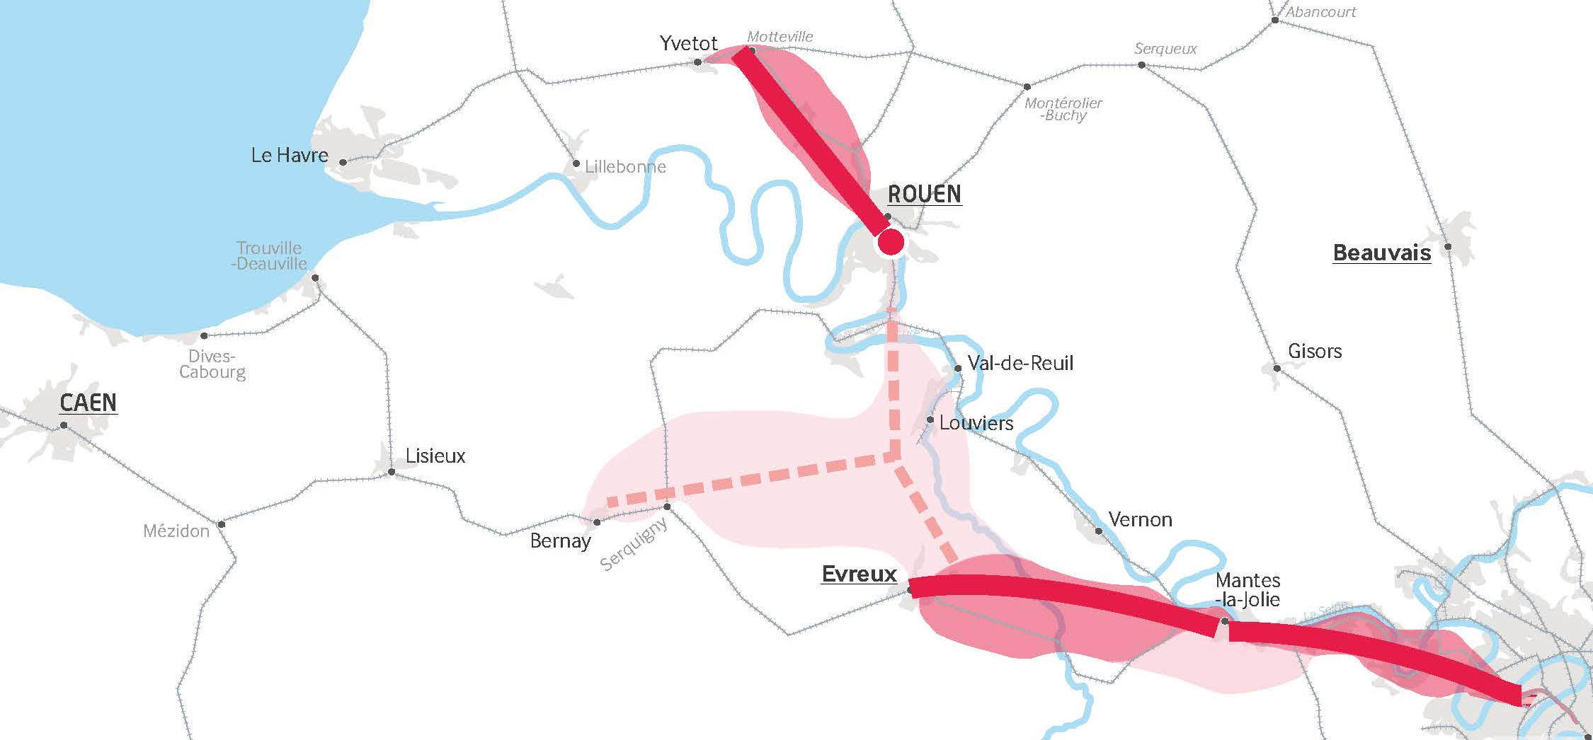
Première approche sur le thème « fonctionnalités »
Méthode de définition progressive des scénarios
Contributions des ateliers de la 1ère vague
Objectifs
Aire d’étude
Option de passage
Objectifs et périmètre du projet
Schéma de desserte sommaire
Scénarios fonctionnel
Notes:
Fabien

Slide 70
Première approche sur le thème « fonctionnalités »
Méthode de définition progressive des scénarios
Contributions des ateliers de la 1ère vague
Objectifs
Aire d’étude
Option de passage
Objectifs et périmètre du projet
Schéma de desserte sommaire
Parti d’aménagement
Scénarios fonctionnel
Notes:
Fabien

Slide 71
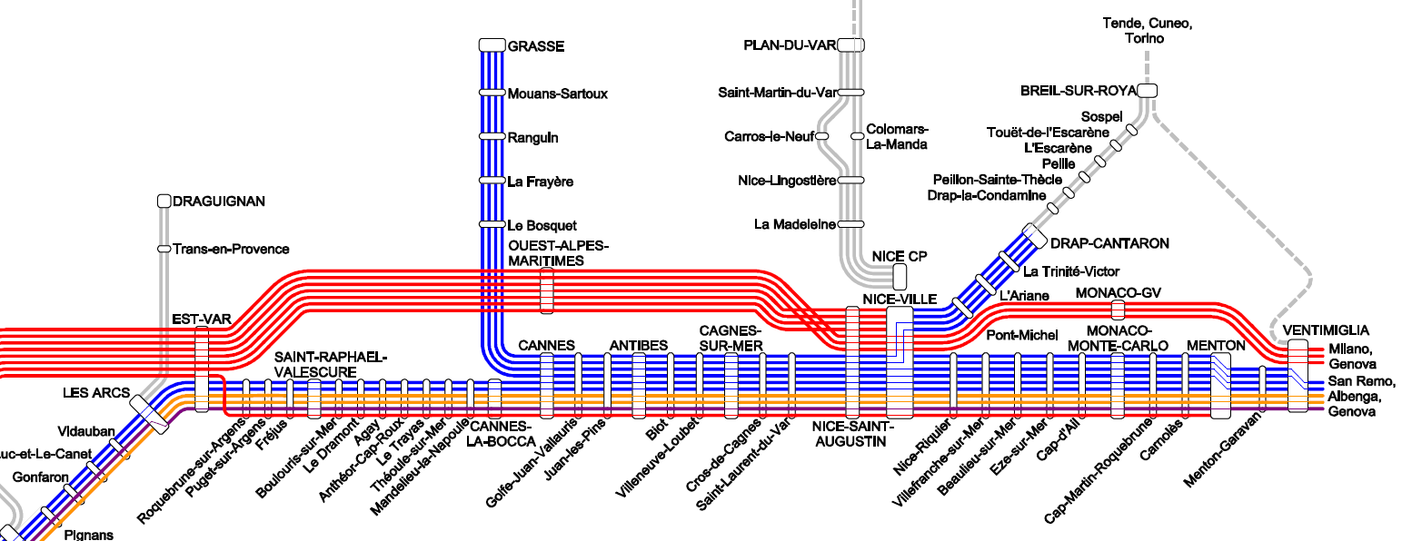
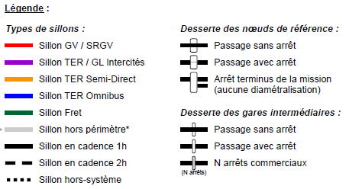
Première approche sur le thème « fonctionnalités »
Méthode de définition progressive des scénarios
Ex LGV PACA
Objectifs et périmètre du projet
Scénarios fonctionnel
Schéma de desserte détaillé
(horaires systématiques)
Scénario détaillé
Notes:
Fabien

Slide 72
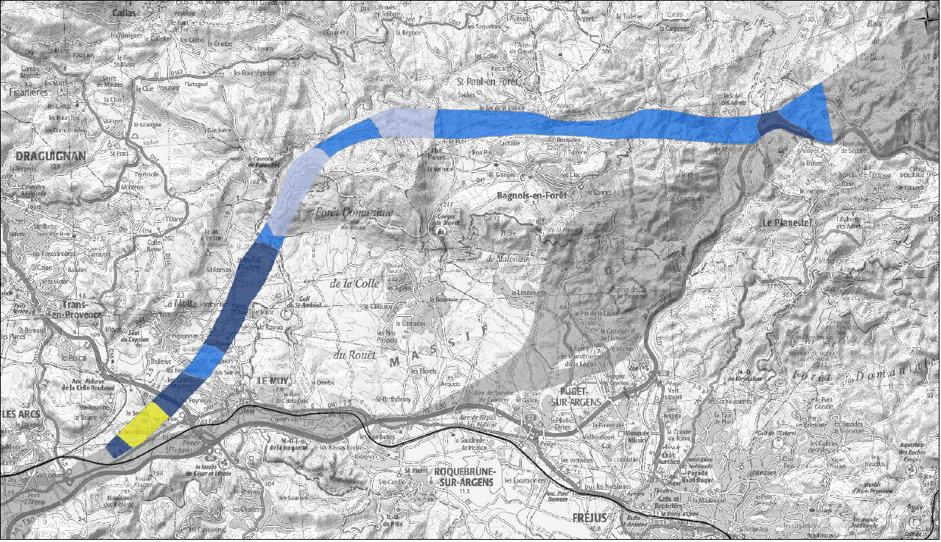
Première approche sur le thème « fonctionnalités »
Méthode de définition progressive des scénarios
Ex LGV PACA
Objectifs et périmètre du projet
Scénarios fonctionnel
Schéma de desserte détaillé
(horaires systématiques)
Scénario détaillé
Zone de passage préférentielle
(ZPP)
Notes:
Fabien

Slide 73
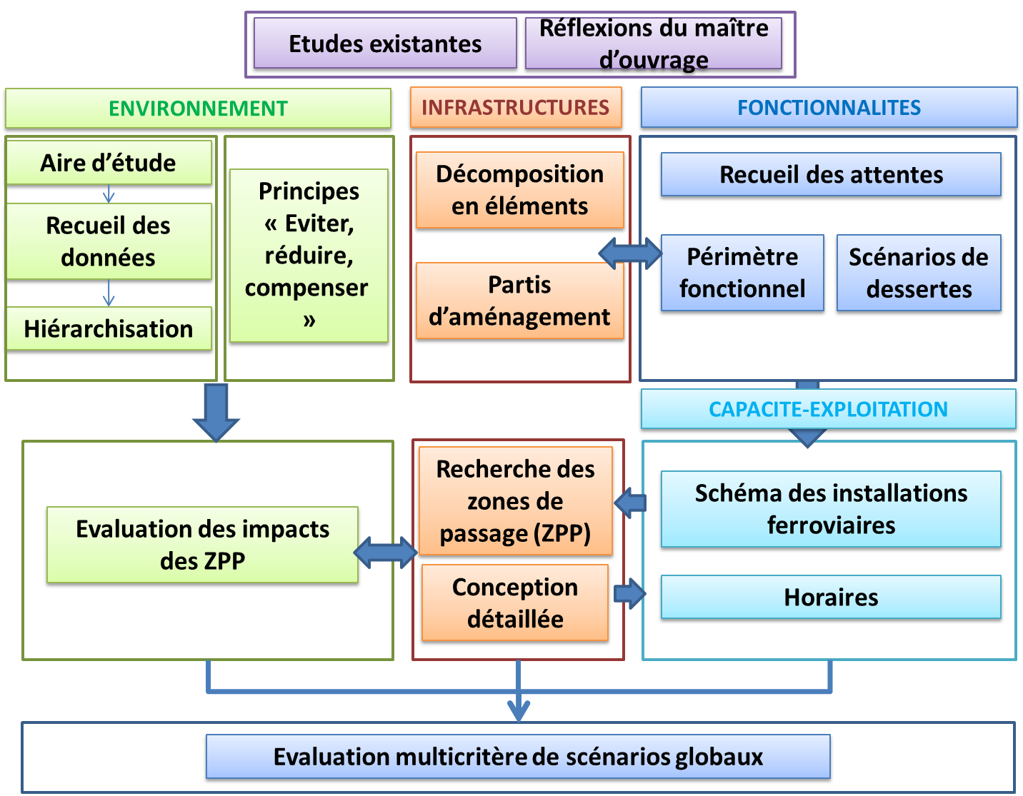
Articulation études techniques / autres études
Première approche sur le thème « fonctionnalités »

Slide 74
Rappel des évolutions du projet
Première approche sur le thème « fonctionnalités »
Débat public (2012)
Commission 21 (2013)
Cadrage ministériel (2013)
Comités de pilotage
Yvetot
1
Projet prioritaire (avant 2030)
Gare Nouvelle Rouen
2
Projet cible (après 2030)
3
à étudier
Gare Nouvelle
Louviers
Bernay
Gare Nouvelle
Confluence
Evreux
Mantes
Paris
Saint
Lazare
Gare Nouvelle
Evreux
Gare Nouvelle
La Défense
Notes:
Emmanuèle

Slide 75
Première approche sur le thème « fonctionnalités »
Périmètres fonctionnels
A DETERMINER
Socle
PROJET CIBLE
LN Evreux – Rouen – Bernay (Y de l’Eure)
Contournement de Mantes
LN Nanterre – Mantes
GN Louviers ?
Réservations ?
GN Evreux ?
LN Mantes – Evreux
Nœud de Paris-St-Lazare ?
LN Rouen – Yvetot
Nœud de Mantes-la-Jolie
Aménagement réseau existant?
GN de Rouen
Réservations ?
Allongement des quais en Normandie ?
Socle
PROJET PRIORITAIRE
GN Nanterre-la-Folie ?
GN Confluence ?
Itinéraires
intersecteurs ?
Notes:
CHRISTOPHE

Slide 76
Conclusion de l’atelier
Atelier Insertion territoriale 3

Slide 77
Atelier insertion territoriale n°2
Prochain atelier : rentrée 2015
Thème: finalisation du diagnostic de territoire et de la hiérarchisation des enjeux
Contacts
Concertation: Céline Cuchet (celine.cuchet@rff.fr)
Environnement: Julien Loiselay (julien.loiselay@rff.fr)
André Guilsou (andre.guilsou@inter.setec.fr)
Notes:
Emmanuèle

Slide 78
Fin du diaporama

